Slide 1

MITUST · Nguyên lý xe tự lái · Tuần 8
Nhận thức (1): máy tính «nhìn thấy» xe và người thế nào
感知（一）：電腦怎麼「看見」車和人
Ảnh chỉ là một đống số — mô hình học từ ví dụ — khung, loại, điểm tin cậy
照片只是一堆數字、模型從例子學、框＋類別＋分數
第八週 第 1 節 2026/10/29（四）09:10–10:00 CH Tseng
Notes:
這一節的目的：讓大家知道，電腦「看見」車和人，靠的是從大量例子學出來的模型；它的輸出是框、類別和分數；而且東西離得愈遠、光線愈暗，模型就愈容易漏掉，沒有把它框出來。
各位早，第八週。
前面三週，我們一直在講感測器：相機拍照片、光達打出點、雷達量速度。上週還打開了一份真的自駕車資料，看同一個瞬間每一顆各看到什麼。
可是有一件事我們一直跳過：照片拍到了，電腦怎麼知道照片裡哪裡是車、哪裡是人？上週觀察台上那些框，是人一個一個標上去的。真的車上路，沒有人幫它標，它要自己找出來。
今天第一節就講這件事。第二節，各位自己動手當一次「標註員」，幫電腦準備標準答案。第三節是期中複習，下週四期中考。
今天的圖，一樣全部是真的資料：照片來自上週那份 nuScenes，框是我拿一個公開的物件偵測模型，真的跑出來的結果，不是畫的。

Slide 2
2 / 24
Tiết 1 · 第 1 節
Tuần trước: cảm biến cho nguyên liệu. Tuần này: máy tính hiểu nguyên liệu
上週：感測器給原料。這週：電腦看懂原料
1
2
3
Tiết 1 · máy tính nhìn thấy
第 1 節・電腦怎麼看見
Tiết 2 · gán nhãn
第 2 節・資料標註
Tiết 3 · ôn giữa kỳ
第 3 節・期中複習
→
→
Ảnh → khung, loại, điểm tin cậy. Khi nào bỏ sót.
照片 → 框、類別、分數。什麼時候會漏。
Đáp án chuẩn từ đâu ra? Tự tay gán nhãn trên ảnh thật.
標準答案從哪來？自己在真的照片上標。
Tuần 1 đến tiết 1 hôm nay. Thi thứ Năm tuần sau, 5/11.
第一週到今天第 1 節。下週四 11/5 期中考。
Tuần 10 (12/11) học tiếp: dùng dữ liệu tự gán nhãn để huấn luyện mô hình.
第十週（11/12）接著上：拿自己標的資料訓練模型。
Notes:
這一張的目的：讓大家知道這一週三節在做什麼，以及它跟前面幾週怎麼接起來。
先看這一週的安排。
前面幾週，我們把感測器一顆一顆讀完，上週看了每一種感測器在什麼情況下會失效，以及怎麼把幾種感測器的資料合起來用。感測器給的，其實只是原料：一張照片、一堆點、一串速度。這一週開始問：電腦拿到這些原料，怎麼看懂。
第 1 節，就是現在：電腦怎麼從一張照片，找出車和人。模型會給出什麼樣的答案，以及在什麼情況下，照片裡明明有車或人，模型卻沒有找到。
第 2 節：電腦是從例子學的，例子要有標準答案。標準答案從哪來？是人一個一個標的。各位會用一個網頁，在真的照片上自己標一次，再跟官方的答案比。
第 3 節：期中複習。下星期四，十一月五日，期中考，就在上課時間考。第三節我們把第一週到今天第一節的重點整理一遍，再做一份模擬考。
第十週，十一月十二日，會接著用標好的資料訓練模型。第十一週十一月十九日校慶停課，別記錯。

Slide 3
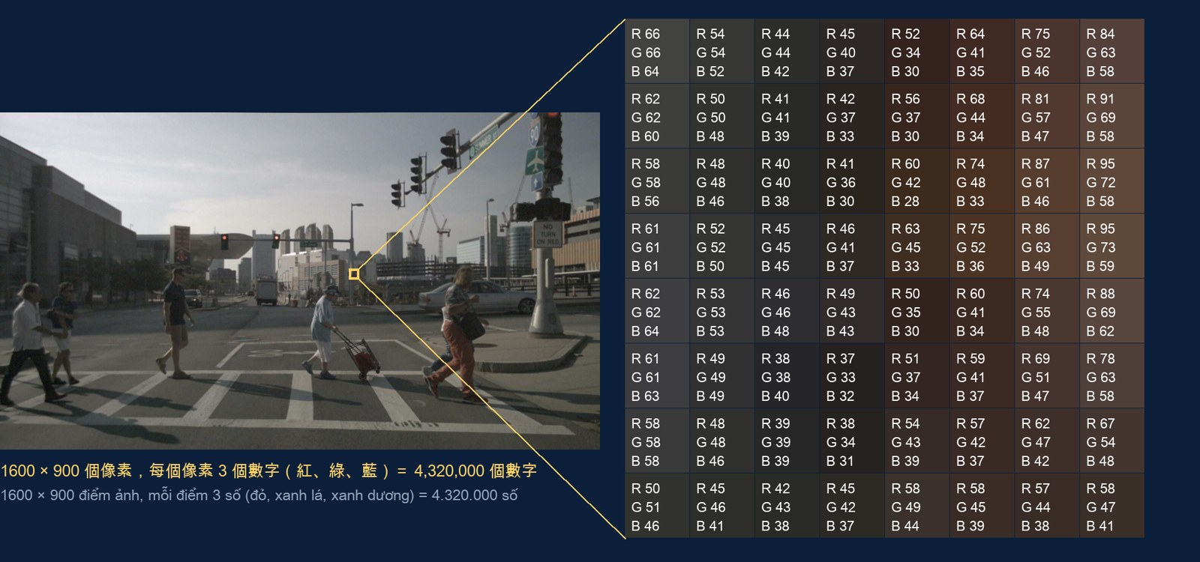
3 / 24
Tiết 1 · 第 1 節
Ảnh là gì · 照片對電腦是什麼
Với máy tính, ảnh chỉ là 4,32 triệu con số
對電腦來說，照片只是 432 萬個數字
nuScenes scene-0553（波士頓）· CC BY-NC-SA 4.0 · 右：左圖黃框那 8×8 個像素
▶
Video: cảm biến ảnh (Branch Education) · 影片：影像感測器把光變成數字（Branch Education） 7:47–11:18 youtu.be/B7Dopv6kzJA?t=467
Notes:
這一張的目的：讓大家知道，照片對電腦來說只是一張很大的數字表，「哪裡是人」這件事，數字裡沒有直接寫。
我們看照片，一眼就知道：這裡有五個人在過馬路，右邊有一台白車。可是電腦看到的不是這樣。
左邊這張是上週看過的波士頓斑馬線，前方相機拍的。請看那個黃色的小框，很小，在一個人的肩膀附近。右邊，是把那個小框放大，裡面八乘八，六十四個像素。每一格寫了三個數字：R 是紅、G 是綠、B 是藍，每個都是零到兩百五十五。數字大就亮，數字小就暗；紅的數字比藍的大，那一格就偏紅棕色。
整張照片有多少個這種數字？橫的一千六百個像素，直的九百個，每個像素三個數字：一千六乘九百乘三，四百三十二萬個數字。
各位可以想成一張超大的 Excel 表，每一格都是數字。沒有任何一格寫著「這是人」、「這是車」。電腦要從這四百多萬個數字裡，自己找出「哪一塊數字，排起來像一個人」。
接下來兩張，先弄清楚這些數字是什麼、怎麼來的，跟顏色是什麼關係；弄清楚了，再來回答今天的問題：電腦怎麼從數字裡找出人。
在講之前，先看一支影片。這些數字是相機裡面那一塊影像感測器量出來的，影片會讓大家看到它的構造：每一個像素是一個很小的感光格子，光照進來變成電，電再被換成一個數字。下一張我再用中文，一步一步講一次。
影片（Branch Education，英文，可開自動翻譯字幕）：從 7:47 播到 11:18。這一段講手機相機裡面的影像感測器。8:05 他說，相機的最後面是一大片很小的感光方格，每一格就是一個像素；8:20 說一台 1600 萬像素的相機，大約就有 1600 萬個這種格子。8:37 說每一格上面放了一個微透鏡和一片濾色片：微透鏡把光聚進來，濾色片把這一格指定成紅、綠或藍，只讓那一種顏色的光通過。8:53 說真正感光的部分叫做光電二極體，9:00 說它的作用很像太陽能板：吸收光，變成電。9:12 到 9:46 講原理：光子打進去，把原子裡的電子打出來，打出來的電子累積起來，就可以量得到。10:22 說要把一千六百萬格的值全部讀出來，還需要很多電路；10:35 說最常見的讀法是一列一列讀，每次只把一列送進類比數位轉換器；10:54 說它把累積的電子換成一個 0 到 4095 的數字，11:02 說這個數字存成 12 個位元。
請注意這裡和我們的數字不一樣：12 個位元可以記 2 的 12 次方，4096 種，所以感測器量到的原始值是 0 到 4095；存成 JPEG 的時候，才壓成每種顏色 8 個位元，0 到 255，下一張會講。影片說明欄有寫，旁白在這裡把 4095 唸成了 4096，正確的是 4095。中間 10:05 到 10:18 他比較人眼和老鷹的感光細胞數量，跟今天的主題無關，可以不用解釋。

Slide 4
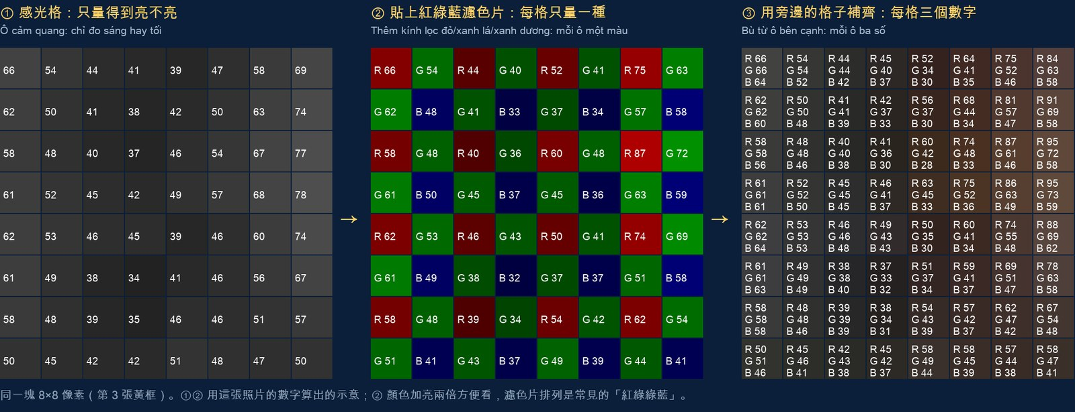
4 / 24
Tiết 1 · 第 1 節
Số từ đâu ra · 數字怎麼來的
Ánh sáng → điện → con số. Mỗi ô đo một màu, rồi bù từ ô bên cạnh
光 → 電 → 數字。每格量一種顏色，再用旁邊的補齊
nuScenes 的相機：1/1.8 吋 CMOS、1600×900、自動曝光、存成 JPEG（每種顏色 8 位元，0–255）· 同一塊 8×8 像素，①② 為示意 · scene-0553 · CC BY-NC-SA 4.0
▶
Video: điểm ảnh như cái xô (CreativeLive) 0:13–1:27
影片：像素像水桶（CreativeLive） youtu.be/BsXIQkhsxEM?t=13
▶
Video: bộ lọc Bayer (Computerphile) 0:17–3:25
影片：Bayer 濾色片（Computerphile） youtu.be/LWxu4rkZBLw?t=17
Notes:
這一張的目的：讓大家知道照片上的數字是怎麼量出來的：光照進來先變成電，電再換算成數字；顏色是靠濾色片把紅、綠、藍分開來量，缺的顏色再用旁邊的格子補起來。
上一張那些數字，是怎麼來的？
相機裡面有一塊影像感測器，第五週讀過它的規格表。nuScenes 用的是 1/1.8 吋的 CMOS 感測器，照片是 1600 乘 900 個像素。可以把它想成一大片排得整整齊齊的小水桶，每個像素一個。
按下快門，也就是曝光的那一小段時間，光照進來，就像下雨，每個小水桶接光。光愈多，桶子裡接到的電就愈多；曝光結束，晶片把每一桶的電量換算成一個數字。光多，數字大，就是亮；光少，數字小，就是暗。
可是請注意，小水桶只分得出接到多少光，分不出是什麼顏色。所以如果只有這樣，拍出來就是左邊第一格：只有亮暗，像黑白照片。
那顏色怎麼來？在每一個小水桶上面，貼一片很小的濾色片：紅的、綠的、藍的，排成固定的花樣，最常見的是兩乘兩一組，一個紅、兩個綠、一個藍。貼了紅色濾色片的那一格，就只量得到紅光有多少。這就是中間那一格：每個像素只有一種顏色的數字。
為什麼綠色要兩個？因為人的眼睛對綠光最敏感，我們看到的「亮暗和細節」，大部分來自綠色。把一張彩色照片換成黑白時，常用的公式裡綠色就佔了將近六成（紅 0.30、綠 0.59、藍 0.11），左邊第一格就是這樣算的，算完四捨五入到整數。所以多放一倍的綠，照片的清晰度比較好、雜訊比較少。代價是紅和藍各只佔四分之一，顏色的細節比較粗：很細的條紋邊緣可能出現假顏色；遠處很小的紅燈、煞車燈，落在上面的紅色格子比較少。車用相機有時會換成別的排列，例如把綠色換成不加濾色片的「透明格」，晚上收得到更多光，但顏色就分得沒那麼準。
可是一個像素只量到一種顏色，另外兩種怎麼辦？相機的晶片會看旁邊的格子，把缺的兩個顏色估出來補上。補完，每個像素都有紅、綠、藍三個數字，就是右邊這一格，也就是上一張那六十四格。
最後存成 JPEG 檔的時候，每種顏色用 8 個位元來記。8 個位元可以記 2 的 8 次方，256 種，所以數字是 0 到 255。
兩件事順便記一下。第一，nuScenes 的相機是自動曝光：太暗就讓水桶多接一點時間，太亮就少接一點。所以同一條白線，在不同照片裡數字不一定一樣。第二，桶子有大小，光太強就滿出來，數字頂到 255，那一塊就變成一片白，什麼細節都沒有了，這就是過曝。第五週講的「動態範圍」，就是一張照片裡，最亮和最暗能同時量得清楚的範圍。
（說明：左邊和中間兩格是用這張照片的數字算出來的示意；中間的顏色有加亮，方便大家看清楚。）
第一支影片（CreativeLive，攝影老師 John Greengo，英文，可開自動翻譯字幕）：從 0:13 播到 1:27。他用的就是我們剛剛的比喻：把每一個像素想成一個接雨水的水桶。0:23 他說，桶子整個接滿，相機就知道這一格是白的；0:37 說只接到一半，就是灰的；0:51 說只接到一點點，就是暗的。1:04 他說，如果把相機直接對著太陽，光多到水桶滿出來，多出來的光不會被記下來，他用的詞是 clipped，也就是我們講的過曝，數字頂到 255，那一塊只剩一片白。這一段他先不管顏色，只講從黑到白。1:27 以後他接著講 ISO 和雜訊，今天不播。
第二支影片（Computerphile，英文，可開自動翻譯字幕）：從 0:17 播到 3:25。諾丁漢大學的老師在紙上畫：感光元件只知道「有多少光照到」，不放濾色片就只能得到黑白照片（0:40）；所以每一格前面放一片紅、綠或藍的濾色片（0:51）；2:08 有一張紅綠相間的格子動畫，就是這種排列；2:08 到 3:00 他講為什麼綠色是兩倍：眼睛對綠色最敏感，亮暗大部分從綠色來，照片看起來比較清楚。片中說的「Biofilter」是口音，指的就是 Bayer filter。

Slide 5
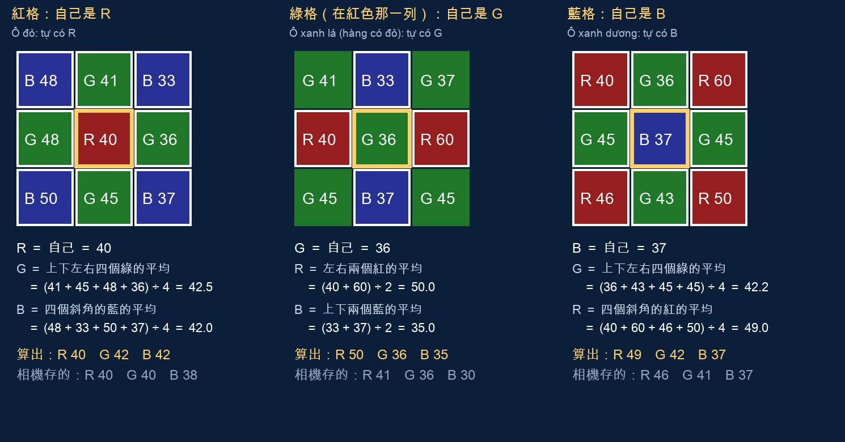
5 / 24
Tiết 1 · 第 1 節
Bù màu thế nào · 補齊怎麼算
Màu còn thiếu = trung bình của các ô hàng xóm cùng màu
缺的顏色＝旁邊同顏色格子的平均
同一塊 8×8 像素裡的三格 · 每格只有一種顏色的數字取自 JPEG（示意）· 最簡單的「鄰居平均」做法 · nuScenes scene-0553 · CC BY-NC-SA 4.0
▶
Video: bù màu từ ô bên cạnh (Computerphile) · 影片：用旁邊的格子補齊（Computerphile） 3:02–5:46 youtu.be/LWxu4rkZBLw?t=182
Notes:
這一張的目的：讓大家知道「用旁邊的格子補齊」實際上怎麼算：最簡單的做法就是拿旁邊同顏色的格子取平均。
上一張說，每個格子只量到一種顏色，缺的兩種用旁邊的格子補。怎麼補？最簡單的方法叫鄰居平均：缺什麼顏色，就找旁邊同一種顏色的格子，取平均。
看第一格，紅格。中間那一格貼的是紅色濾色片，自己量到 R 40，這個直接用。
它缺綠色。看看周圍：上下左右四個都是綠格，41、45、48、36。四個加起來除以 4，42.5，這就是它的 G。
它也缺藍色。藍格在哪裡？在四個斜角：48、33、50、37，平均 42，這就是它的 B。
所以這一格是 R 40、G 42、B 42。
第二格，綠格，而且它在有紅色的那一列。自己量到 G 36。紅色在它的左右兩邊：40 和 60，平均 50；藍色在它的上下：33 和 37，平均 35。
第三格，藍格，跟紅格剛好相反：綠色一樣是上下左右四個，紅色在四個斜角。
這樣一格一格做完，一百四十四萬個格子，每一格都有三個數字了。
照片最外面那一圈的格子，怎麼補？有同學可能會問：如果這一格在照片的最左邊或最上面，旁邊根本沒有格子，要怎麼平均？先說明，圖上這 8 乘 8 是從照片中間切出來的，最外面那一圈在照片上其實都還有鄰居，只是沒有畫出來；所以我示範的三格都挑在裡面，周圍八格都看得到。真的碰到照片的邊，有四種做法。
第一種最直覺：缺的格子不算，用剩下的平均。例如照片最左上角的紅格，上面和左邊都沒有格子，綠色就只用右邊和下面那兩個綠格平均；藍色本來要用四個斜角，現在只剩右下角一個，就直接用它。第二種是照鏡子：假裝照片外面還有一圈格子，數字照抄裡面對稱位置的那一格，例如左邊外面那一格，就抄右邊那一格。濾色片的排列是每兩格重複一次，所以照過來的顏色剛好對得上，程式就不必分「邊上」和「中間」兩種算的方式。在角落那一格，照鏡子算出來的結果和第一種完全一樣；在邊上其他格子，因為裡面那一格被算了兩次，結果會有一點點不同。
第三種是真的相機常用的：感光晶片本來就做得比照片大一圈。晶片四周多做幾排像素，用來幫忙補顏色，存檔的照片不包含它們，所以照片最外面那一格，在晶片上旁邊其實還有鄰居。規格表上常會同時寫「總像素」和「有效像素」，兩個數字不一樣，有一部分就是這一圈。第四種最簡單：把最外面一兩圈切掉不要。
不管用哪一種，受影響的只有最外面一兩圈。一千六乘九百的照片，最外面一圈大約五千個格子，只佔全部的千分之三點五左右，而且照片的邊上常常是車身或天空，對找車、找人幾乎沒有影響。nuScenes 的相機用的是哪一種做法，論文沒有寫。
最下面兩行，請比一比「算出」和「相機存的」：差了幾個數。原因有兩個。第一，這張圖每格那一個顏色的數字，是我從已經存好的 JPEG 拿回來的，只是示範，不是相機真正量到的原始值。第二，真的相機不會用這麼簡單的平均：它會先看上下差得多、還是左右差得多，順著變化比較小的方向去平均，以免把邊緣兩邊的顏色混在一起；補完以後，還要調白平衡（讓白色看起來是白的）、調顏色、調亮度曲線，最後壓縮成 JPEG。每一家相機的做法都不一樣，而且多半不公開。
最簡單的平均有一個毛病：碰到邊緣，例如白色斑馬線旁邊就是黑色柏油，平均的時候會把兩邊混在一起，邊緣就冒出一圈原本沒有的顏色，叫做假色。這就是上一張講的，紅和藍格子比較少的代價。
影片（同一支 Computerphile）：從 3:02 播到 5:46。3:02 他說缺的顏色就看旁邊同顏色的格子取中間值，跟這張的鄰居平均一樣；3:25 說這一步叫 demosaicing（去馬賽克）；4:22 開始在紙上寫四個鄰居 200、200、200、50，問中間那格該是多少：直接平均，還是看出那是一條邊、應該是 200，這就是我說的「真的相機會看邊的方向」；5:20 給兩張黑白放射狀的圖，示範補錯時會出現的怪紋路。

Slide 6
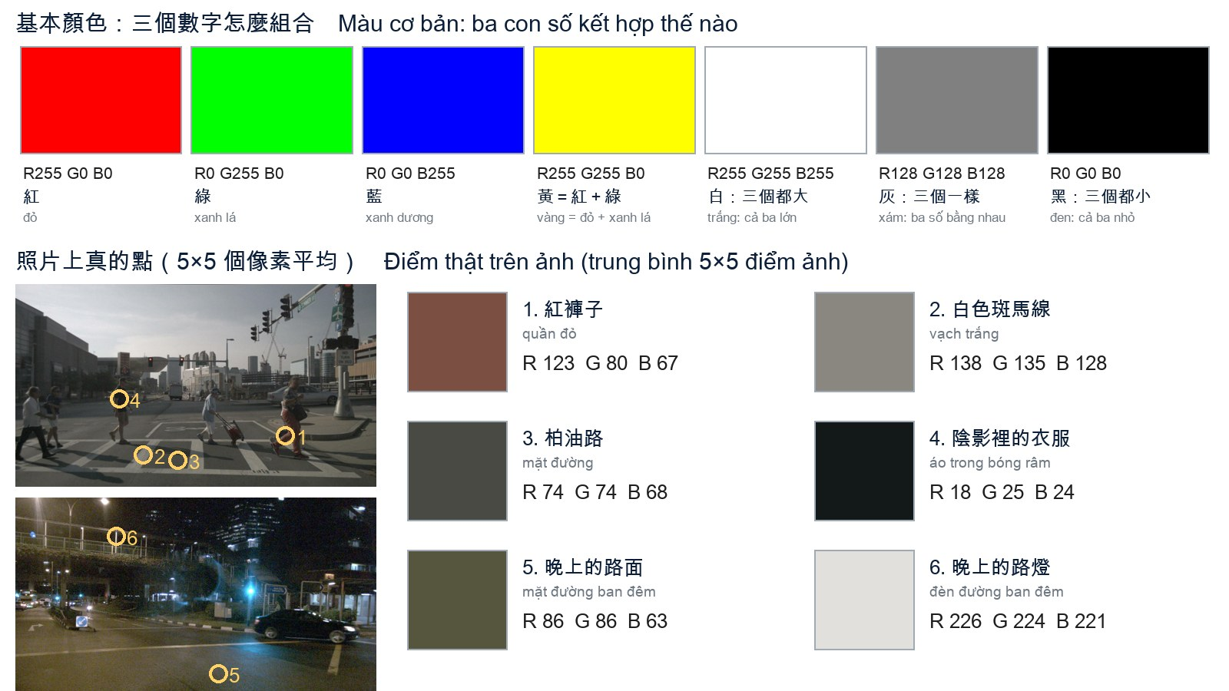
6 / 24
Tiết 1 · 第 1 節
Ví dụ · đèn pin cộng thêm ánh sáng, màu vẽ ăn bớt ánh sáng
例子・手電筒是加光，顏料是吃掉光
Màu và số · 顏色和數字
Số lớn thì sáng; số nào lớn nhất thì nghiêng về màu đó
數字大就亮；哪一個數字最大，就偏哪個顏色
上排：基本顏色；下排：nuScenes scene-0553（白天）、scene-1100（晚上）照片上真的點，5×5 個像素平均
Notes:
這一張的目的：讓大家會從三個數字讀出顏色，並且知道同一個東西在不同光線下，數字差很多。
三個數字怎麼變成一個顏色？想像三支手電筒，紅、綠、藍，照在同一面白牆上。
看上排。只開紅的，R 255、G 0、B 0，牆就是紅色。只開綠的就是綠，只開藍的就是藍。紅和綠一起開，黃色。三支都開到最亮，白色。三支一樣亮、但都只開一半，128，灰色。三支都關掉，全部是 0，黑色。
所以讀數字只要問兩件事：數字大不大，大就亮、小就暗；哪一個最大，就偏哪個顏色；三個差不多，就是灰、白或黑。
補充：如果拿顏料來調，為什麼結果跟光不一樣？
有同學可能會問：小時候畫畫，紅色加綠色調出來是咖啡色，不是黃色；所有顏料混在一起是黑色，不是白色。為什麼跟手電筒不一樣？
因為光和顏料做的事情剛好相反。
手電筒自己會發光。每多開一支，牆上就多一份光，所以光是愈混愈亮，三支都開就是白色。這叫加法混色。
顏料自己不會發光。我們看得到顏料的顏色，是因為白光照到它。白光裡面紅、綠、藍都有，顏料把其中一部分吃掉，把剩下的反射到我們的眼睛裡。黃色的顏料把藍光吃掉，反射紅光和綠光，紅加綠，看起來就是黃色。青色的顏料，就是偏藍的綠色，它把紅光吃掉，反射綠光和藍光。
把黃色和青色的顏料混在一起，兩種顏料都在吃：黃色吃掉藍光，青色吃掉紅光，最後只剩下綠光沒有被吃掉，所以調出來是綠色。每多加一種顏料，被吃掉的顏色就多一些，反射回來的光就愈少，所以顏料是愈混愈暗。全部混在一起，幾乎所有的光都被吃掉，就變成很深的咖啡色，接近黑色。這叫減法混色。
（下面這一段用數字算一次，時間不夠可以跳過。）假設黃色顏料會留下 90% 的紅光、90% 的綠光、10% 的藍光；青色顏料會留下 10% 的紅光、90% 的綠光、90% 的藍光。這些比例是為了好算而假設的。兩種顏料混在一起，光要兩種顏料都通過才回得來，所以要相乘：紅光剩下 90% 乘 10%，等於 9%；綠光剩下 90% 乘 90%，等於 81%；藍光剩下 10% 乘 90%，等於 9%。只有綠光留下比較多，所以是綠色。光是相加，愈加愈多；顏料比較像相乘，每一層只留下一部分，乘下去只會愈來愈少。
生活中兩種做法都看得到。印表機的墨水不是紅、綠、藍，而是青、洋紅、黃三種顏色，再加一個黑色。因為紙本身不會發光，印表機只能用墨水把光吃掉；三種顏色的墨水混起來，只會變成深咖啡色，不是真正的黑色，所以要另外放一個黑色，也比較省墨水。手機螢幕和相機的感光元件，處理的都是光：螢幕是發出多少光，感光元件是收到多少光，所以都用紅、綠、藍，都是加法。
最後接回第 4 張。濾色片其實也是減法：紅色的濾色片不是把紅色加上去，而是把綠光和藍光擋掉，只讓紅光通過。如果把一片紅色的濾色片和一片綠色的濾色片疊在一起，紅色那片擋掉綠光和藍光，綠色那片擋掉紅光，最後什麼光都過不去，就是一片黑。
再看下排，全部是照片上真的點，五乘五個像素取平均。
1，紅褲子：R 123，G 80，B 67。紅的最大，所以看起來偏紅；可是三個都不小，所以是暗暗的紅棕色，不是鮮紅。
2，白色斑馬線：138、135、128，三個差不多，所以是灰白色。可是只有 138，不是 255！因為那天陰天，相機的自動曝光把整張調暗了。
3，柏油路：74 左右，三個一樣，灰色，比斑馬線暗。
4，陰影裡的衣服：只有 20 上下，幾乎是黑的。這個人的衣服在影子裡，跟背景的數字很接近，電腦要找出他就比較難。
5，晚上的路面：86、86、63，藍色那個特別小，所以偏黃。不是路面是黃的，是路燈的光是黃的。
6，晚上的路燈：220 以上，接近 255，快要滿出來了。
這一張最重要的一句話：同一種東西，換一個光線，數字就差很多。白線可以是 138，也可以是 255；衣服可以是 120，在影子裡就剩 20。所以電腦不能用「多少到多少是人」這種規則去找，下一張就講這件事。

Slide 7
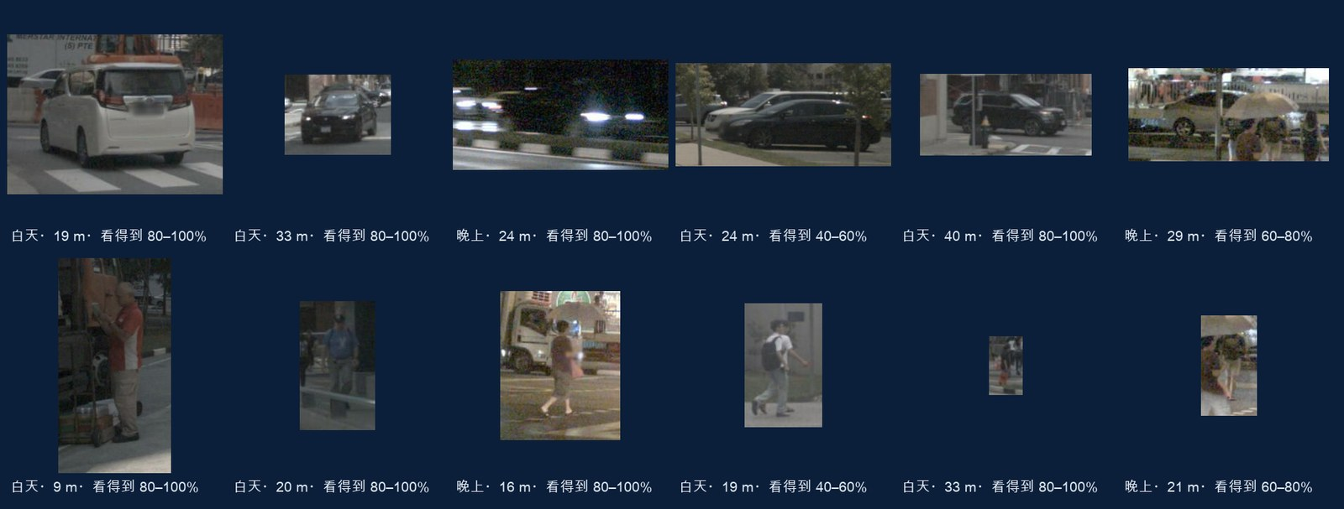
7 / 24
Tiết 1 · 第 1 節
Ví dụ · dạy em bé nhận ra xe
例子・教小朋友認車
Viết luật? · 寫規則行不通
«Xe = bốn bánh»? Luật viết không hết
「車＝四個輪子」？規則寫不完
Cùng là xe, cùng là người: góc nhìn, ngày đêm, bị che, xa gần đều khác. Nên dạy bằng ví dụ, không bằng luật.
同樣是車、是人：角度、白天晚上、被擋住、遠近都不一樣。所以改用例子教，不寫規則。
nuScenes mini 真實裁切 · CC BY-NC-SA 4.0 · 「看得到」是官方標註的可見度
Notes:
這一張的目的：讓大家知道，「車長什麼樣子」寫不成規則，所以現在的做法是用很多例子讓電腦自己學。
第一個想法：那就寫規則吧。「車子就是四個輪子、一塊長方形的車身」。
看上排這六台車，全部是 nuScenes 裡真的裁下來的。第一台從後面看，看不到四個輪子。第三台是晚上，只剩兩個車燈。第四台被前面的東西擋掉一半，標註上寫它只看得到四到六成。第五台在四十公尺外，很小。每加一種情況，規則就要多寫一條，永遠寫不完。
下排是人。有的正面、有的側面；有的撐傘；有的被擋一半；三十三公尺那個人，整個人在照片上只有幾十個像素。「人有兩隻手兩隻腳」這條規則，一半以上的照片都用不上。
那小朋友是怎麼學會認車的？爸媽不會給他一本規則手冊。是走在路上，指給他看：「這是車」「那也是車」「那是機車，不是車」。看了幾百台以後，他自己就會認了，連沒看過的車款也認得出來。
現在的電腦就是這樣學的：給它很多張照片，每張都告訴它答案，讓它自己找出規律。這種做法統稱「機器學習」。可是「讓電腦自己學」，到底讓它學多少？這裡分成兩種，一種叫傳統的機器學習，一種叫深度學習。下一張把三種做法排在一起比。

Slide 8
8 / 24
Tiết 1 · 第 1 節
Ba cách: viết luật, học máy, học sâu
三種做法比一比：寫規則、機器學習、深度學習
 | Viết luật 寫規則 | Học máy (truyền thống) 機器學習（傳統） | Học sâu 深度學習
Ai chọn «nhìn cái gì» 誰決定「看什麼」 | Người 人 | Người 人 | Máy tự học từ điểm ảnh 電腦自己從像素學
Ai chọn «phán thế nào» 誰決定「怎麼判斷」 | Người viết ngưỡng 人寫門檻 | Máy học từ ví dụ 電腦從例子學 | Máy học từ ví dụ 電腦從例子學
Ví dụ tìm người 找行人的例子 | «Cao ÷ rộng > 1 là người» (người tự đặt) 「高÷寬 > 1 就是人」（人自己定） | Người chọn «cao ÷ rộng», máy học ra 1,03 人選「高÷寬」，電腦學出 1.03 | YOLOX: khoảng 9 triệu con số, tự học YOLOX：約 900 萬個數字，全部自己學
Dữ liệu có đáp án 要多少有答案的資料 | Không cần 不用 | Vài trăm đến vài nghìn 幾百到幾千個 | Hàng chục nghìn trở lên (COCO ~12 vạn ảnh) 幾萬以上（COCO 約 12 萬張）
Ưu điểm 好處 | Dễ hiểu, dễ kiểm tra 好懂、好檢查 | Cần ít dữ liệu, ít tính toán 資料少、算得快 | Chính xác nhất, học được cả thứ người không nghĩ ra 最準，人想不到的也學得到
Nhược điểm 壞處 | Tình huống nhiều thì viết không hết 情況一多就寫不完 | Người chọn sai đặc trưng thì học không tốt 人選錯特徵就學不好 | Cần rất nhiều dữ liệu, máy mạnh; khó biết nó đang «nghĩ» gì 要大量資料和強的電腦；看不懂它在想什麼
Khác biệt lớn nhất: ai quyết định «nhìn cái gì» — người, hay máy tự học.
最大的差別在第一列：「看什麼」是人決定，還是電腦自己學。
Notes:
這一張的目的：讓大家分清楚寫規則、機器學習、深度學習三種做法，最關鍵的差別是「看什麼」由誰決定。
這張表要直著讀，一欄一種做法。但最重要的是先橫著讀第一列。
要認出一個東西，其實有兩個問題。第一個問題：看什麼？也就是要觀察照片的哪一種性質，專業的說法叫「特徵」。例如框是瘦高還是矮寬、顏色偏紅還是偏綠、邊緣是直的還是彎的。第二個問題：怎麼判斷？看完以後，多少以上算人、多少以下不算。
寫規則：兩個問題都由人回答。人決定看「高除以寬」，人也決定「大於 1 就是人」。電腦只是照做，完全不用資料。好處是容易看懂，出錯的時候也容易查出是哪一條規則有問題；壞處就是上一張講的，情況一多，規則寫不完。
傳統的機器學習：第一個問題「看什麼」還是人決定，第二個問題「怎麼判斷」交給電腦從例子學。例如人說「看高除以寬」，電腦拿幾百個標好答案的例子，自己算出門檻應該放在 1.03。下一張就用真的資料做一次。很有名的例子是 2005 年的行人偵測：人設計一種特徵，統計照片裡每一小塊的邊緣朝哪個方向（叫 HOG），再讓電腦學怎麼用這些統計分出人。
深度學習：連第一個問題「看什麼」都交給電腦。給它的就是原始的像素，四百多萬個數字，它自己從例子裡學出要看什麼。這一節後面會一直用到一個深度學習的模型，叫 YOLOX。它是專門找物體的模型，2021 年由一家中國的 AI 公司（曠視，Megvii）公開，任何人都可以免費下載使用。我把它下載下來，在上週那份 nuScenes 資料的四百零四張前方照片上全部跑過一次，後面投影片上的框、分數和統計，都是它真的跑出來的。YOLOX 裡面大約有九百萬個數字，全部是學出來的，沒有一個是人填的。它是用一套叫 COCO 的照片集訓練的，大約十二萬張、八十種東西，每一張都有人標好框。
所以三者的差別，一句話：寫規則，人決定看什麼也決定怎麼判斷；機器學習，人決定看什麼，電腦學怎麼判斷；深度學習，看什麼和怎麼判斷，兩個都是電腦自己學。
代價也跟著變：愈往右邊的做法，需要的資料愈多，電腦的運算能力也要愈強；而且愈往右，人愈難知道模型為什麼會這樣判斷。今天自駕車看照片、看點雲，主流都是深度學習。

Slide 9
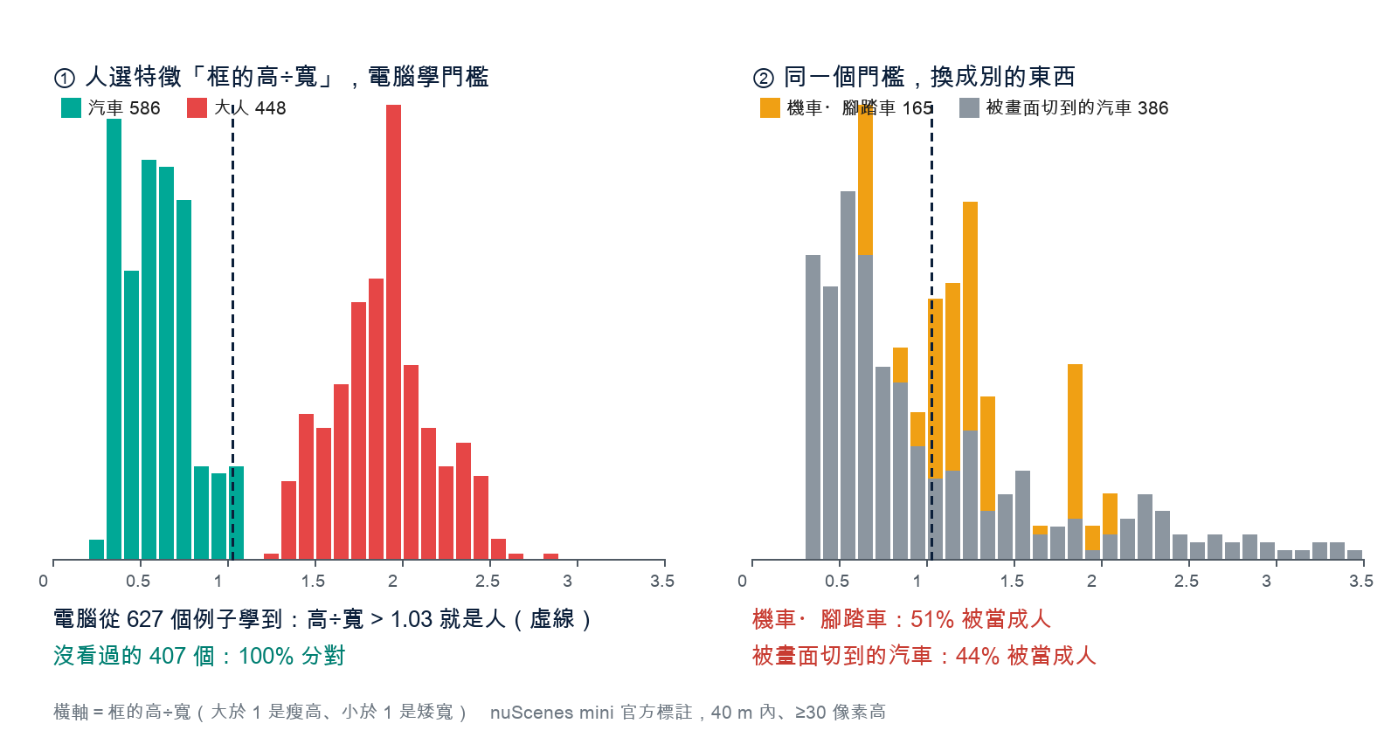
9 / 24
Tiết 1 · 第 1 節
Học máy · 機器學習：人選特徵，電腦學門檻
Người chọn «cao ÷ rộng», máy học ngưỡng 1,03: gặp xe máy thì sai một nửa
人選「高÷寬」，電腦學出 1.03：人和汽車全對，機車錯一半
nuScenes mini 官方標註框（40 m 內、≥ 30 像素高）· 一半場景學門檻、另一半測試 · src/tools_w8_imgs.py
Notes:
這一張的目的：用真的資料做一次傳統機器學習，讓大家看到「人選特徵、電腦學門檻」是什麼意思，以及這種做法的限制在哪裡。
我們來當一次傳統機器學習的工程師。
第一步，人選特徵。我決定只看一個東西：框的高度除以寬度。人站著是瘦高的，這個數字應該大；汽車是矮寬的，這個數字應該小。
第二步，讓電腦從例子學門檻。我從 nuScenes 拿出標好答案的框，大人和汽車，都是看得清楚、沒有被切到的。左邊這張圖，橫軸就是高除以寬，綠色是汽車，大多在 0.3 到 0.9；紅色是大人，大多在 1.5 到 2.5。電腦把門檻從 0.5 試到 3，看放在哪裡分得最準，結果放在 1.03，就是那條虛線。
第三步，考試。我故意只拿一半的場景給它學，627 個例子；另一半的 407 個它沒看過，拿來考。結果 407 個全部分對。
看起來很厲害。可是看右邊。同一條門檻，碰到別的東西：
機車和腳踏車，有人騎的時候也是瘦高的，橘色那一堆一半在虛線右邊，51% 被當成人。
被畫面邊切掉一半的汽車，只剩車頭或車尾，框也變瘦高了，灰色那一堆有 44% 被當成人。
問題出在哪？不是電腦學錯，門檻已經是最好的了。問題在人選的特徵不夠用：光看高除以寬，本來就分不出機車和人。那就要再想更多特徵：顏色、輪子的形狀、邊緣的方向……可是人想得到的特徵永遠有限，而且每多一種東西要分，就要再想新的。
這就是深度學習要解決的事：特徵也讓電腦自己學。

Slide 10
10 / 24
Tiết 1 · 第 1 節
Học máy và học sâu đều học như nhau: đoán, so đáp án, sửa một chút — lặp lại nhiều lần
機器學習和深度學習都這樣學：猜、對答案、改一點點，重複很多次
1
2
3
4
Đoán
猜
So đáp án
對答案
Sửa một chút
改一點點
Lặp lại
重複
→
→
→
Mô hình đoán trước một đáp án: khung này là người hay xe? Trong ảnh, người ở đâu?
模型先猜一個答案：這個框是人還是車？照片裡哪裡有人？
So với đáp án con người gán nhãn: lệch bao nhiêu?
跟人標好的標準答案比：差多少？
Học máy: chỉ ngưỡng, 1 số. YOLOX: ~9 triệu số, cả bộ lọc.
機器學習：只改門檻，1 個。YOLOX：約 900 萬個，連濾鏡一起改。
Hàng chục nghìn ví dụ, lặp nhiều vòng.
幾萬個例子，一輪又一輪。
Đáp án chuẩn = dữ liệu gán nhãn. Không có nhãn thì không học được — tiết 2 tự làm.
標準答案＝標註資料。沒有標註就學不了——第 2 節自己做。
Notes:
這一張的目的：讓大家知道「學」是什麼意思：模型先猜一個答案，再拿去對標準答案，然後把裡面的數字改一點點，這樣重複很多次。機器學習和深度學習都是這樣學的，差別只在第三步要改的數字有幾個；而對答案用的標準答案，要先有人標好。
那「讓電腦自己學」，到底怎麼學？先講清楚一件事：這一張講的學法，機器學習和深度學習都一樣。兩種做法都是四個步驟，跟各位準備考試很像。
第一步，猜。模型先猜一個答案。用第 9 張的機器學習來說，給它一個框，它算出高除以寬，猜這個框是人還是車。用深度學習的 YOLOX 來說，丟一整張照片進去，它猜「這裡有一個人，框在這裡」。一開始模型什麼都不會，猜得亂七八糟。
第二步，對答案。答案事先已經有人標好了：這個框是人還是車、照片裡人在哪裡、車在哪裡。拿模型猜的去比標準答案，看差多少：類別錯了沒有、框偏了多少、有沒有漏掉。
第三步，改一點點。兩種做法不一樣的地方，就在這一步：要改的數字有幾個。第 9 張的機器學習，要改的數字只有一個，就是門檻；「看高除以寬」是人選好的，電腦不會去改它。深度學習的 YOLOX，裡面有大約九百萬個數字，可以想成九百萬個小旋鈕，第 12 張要看的那些濾鏡也在裡面，所以連「看什麼」都會一起被改。電腦會算出每個旋鈕往哪邊轉一點點，下次的錯就會少一點。注意是一點點，不是一次改到對。
這裡要說明一下第 9 張。第 9 張的門檻 1.03，其實不是用這四步一點一點改出來的：那時候我讓電腦把門檻從 0.5 一路試到 3，每一個都試過，挑分得最準的那一個。門檻只有一個數字，全部試一遍很快。可是 YOLOX 有九百萬個數字，不可能把每一種組合都試一遍，只能用這四步一點一點改。下一張，我用同一批例子、同一個門檻，改用一點一點改的方法再學一次，結果停在 1.17，一樣全部分對。為什麼每次只改一點點，下一張用動畫示範。
第四步，重複。換下一個例子，再猜、再對、再改。幾萬個例子，一輪又一輪。
就像寫考古題：寫完對答案，錯的地方記一下，下一份再寫。寫夠多份，碰到沒看過的題目也會寫。
這裡有一個關鍵：第二步的標準答案，從哪裡來？是人標的。上週觀察台上那些框，nuScenes 請人一個一個標了一百四十萬個。沒有標準答案，就沒辦法對答案，模型就學不起來。第二節各位自己當一次標註員。訓練的細節，第十週再講。

Slide 11
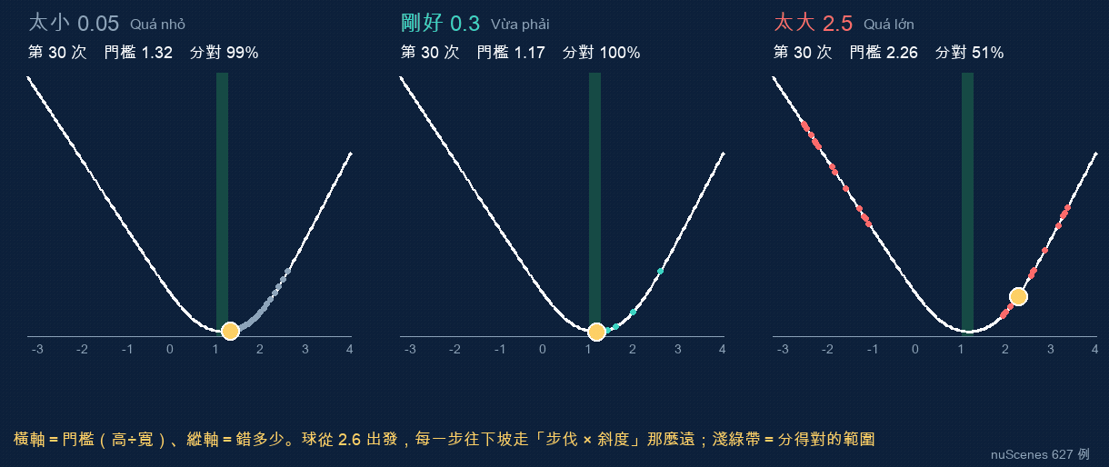
11 / 24
Tiết 1 · 第 1 節
Vì sao chỉ sửa một chút · 為什麼只改一點點
Bước quá lớn thì nhảy loạn, quá nhỏ thì đi chậm
電腦只知道往哪邊改：步伐太大就亂跳，太小就走得慢
動畫：第 9 張同一批 627 個例子（大人＋汽車）· 白線＝門檻放在哪裡時錯多少 · 球從 2.6 出發，三種步伐（學習率）各走 30 步 · 放映時會動，PDF 只顯示走完的結果 · src/tools_make_lr_gif.py
▶
Video: gradient descent (3Blue1Brown) · 影片：梯度下降，球滾下山（3Blue1Brown） 5:12–6:54 youtu.be/IHZwWFHWa-w?t=312
Notes:
這一張的目的：讓大家知道為什麼每次只改一點點：電腦算得出往哪個方向改比較好，但是算不出要改多少；一次改太多，會越過最好的位置，而且會把從別的照片學到的東西弄壞。
上一張說「改一點點」，為什麼不一次改到對？有兩個理由。第一個理由：電腦只知道方向，不知道距離。想像大霧裡下山，看不到山谷在哪裡，只摸得到腳下是往哪邊斜。最安全的做法是：往下坡的方向走一小步，停下來再摸一次，再走一小步。如果你一看到往下，就往那個方向大跳一百公尺，很可能直接跳過山谷，落在對面的山坡上。電腦學東西就是這樣。對完答案，它算得出「門檻往小一點，錯會變少」，這是方向；可是它不知道要往小多少。每次走多大一步，是人事先設定的，這個數字叫學習率。
看這個動畫，數字是真的。我拿第 9 張那 627 個例子算了一條山谷曲線：橫軸是門檻放在哪裡；縱軸是門檻放在那裡的時候，模型「錯得有多嚴重」的分數。這個分數不是數分錯幾個：分錯的例子扣很多分，分對了但是沒什麼把握的例子也扣一點分。分數愈低愈好，谷底就是最好的門檻。中間那條淺綠色的帶，是分得對的範圍：汽車最高到 1.02，大人最低 1.25，門檻放在中間就全部分對。黃色的球是電腦目前的門檻，從 2.6 出發，每一次修改，就往下坡走「步伐乘以斜度」那麼遠。前八步會放慢：每一步跳之前，球腳下先出現一小段黃色斜線，那就是電腦算出來的斜度；下面再出現一個箭頭，標出這一步要跳多遠。三格只差在步伐，也就是學習率。
中間，步伐剛好：第一步從 2.6 跳到 1.99，第二步 1.60，第三步 1.41，第四步 1.31……請看下面的箭頭，一次比一次短。因為愈靠近谷底，坡愈平，斜度愈小，「步伐乘以斜度」自然就愈小，球會自己放慢。第六步走進淺綠帶，最後停在 1.17，全部分對。左邊，步伐太小：方向是對的，球一小步一小步往下滾，改了 30 次才到 1.32，還差一點才進淺綠帶。右邊，步伐太大：第一步就從 2.6 跳到負 2.5。方向是對的，可是一步跳太遠，跳過谷底，落到對面的山坡上，分數反而從 1.67 變成 5.42，比出發點高很多；下一步又跳回 2，再跳到負 1……一直在山谷兩邊跳來跳去，改了 30 次只分對一半。就像洗澡調水溫：太冷，水龍頭一下轉到底，變太燙；再一下轉回去，又太冷。慢慢轉一點點，等一下，再轉一點點，才調得到剛好。
這裡學出來是 1.17，第 9 張是 1.03，為什麼不一樣？在淺綠帶裡面，門檻放在哪裡都是分錯 0 個。第 9 張是數「分錯幾個」，整條淺綠帶都一樣好，第 9 張的做法挑到的是 1.03。這一張看的是「錯得有多嚴重」的分數，它在淺綠帶裡面還有高低：1.03 是 0.128，1.17 是 0.114，最低。因為 1.17 在淺綠帶的中間，離汽車最高的 1.02 和大人最低的 1.25 都最遠，最保險。
第二個理由：每次只看到一部分照片。真的訓練深度學習，照片有好幾萬張，電腦沒辦法每改一次就看完全部，通常一次只看幾張到幾十張。如果每看幾張就大改，模型會變成「只記得剛剛那幾張」，前面從其他照片學到的就被蓋掉了。就像準備考試，不能因為剛剛那一題錯了，就把整本筆記改掉；每一題錯了，筆記只修一點點，寫夠多題，筆記才會對所有題目都好用。YOLOX 有九百萬個小旋鈕，每個都要這樣一點一點調，所以訓練要跑很多輪、要很強的電腦。第十週訓練模型的時候，各位會親眼看到學習率這個設定。
這一張講的東西，都有正式的名字。第十週訓練模型的時候會一直碰到，先記下來。第一個，損失函數，英文是 loss function。它是一條計算規則：給它一個門檻，它算出一個分數，表示模型「錯得有多嚴重」，分數愈小愈好。把門檻從負 3 到 4 一個一個代進去，把算出來的分數連起來，畫出來的就是動畫裡那條山谷曲線。所以山谷曲線是損失函數畫出來的樣子，谷底就是錯得最少的地方。損失函數為什麼不直接數「分錯幾個」？用射飛鏢來想。如果只記「有沒有射中紅心」，差一點點和差很多都算沒中，射手不知道要往哪邊修正；如果量「離紅心幾公分」，每一鏢都告訴他偏了多少、往哪邊偏，他就可以一點一點修。剛剛說的淺綠帶也是這樣：分錯的個數一直是 0，只數分錯幾個，球就摸不到斜坡。
第二個，梯度，英文是 gradient。就是球腳下那一段黃色斜線：曲線在這一點有多斜、往哪一邊斜。電腦對完答案以後算出來的，就是梯度。有同學可能會想：曲線畫在平面上，反正一定是往下走，為什麼還要算梯度？因為電腦看不到這張圖。這張圖是我把三百個門檻一個一個代進去算出來的；YOLOX 有九百萬個數字，根本畫不出來。電腦只摸得到自己腳下，梯度告訴它下坡在哪一邊：球在 2.6 的時候，斜度是正 2.03，右邊高、左邊低，所以往左走；如果球在 0，斜度是負 1.57，左邊高、右邊低，就要往右走；走到 1.17，斜度幾乎是 0，就停下來。影片如果多播到 7:46，他會說「負梯度是函數下降最快的方向」，意思是這樣：梯度指的是往上最陡的方向，前面加一個負號倒過來，就是往下最陡的方向。就像下雨的時候，雨水會自己沿著最陡的路往下流。只有一個門檻的時候，只能往左或往右，看不出「最快」的意思；有兩個以上的數字，可以走的方向有很多個，這句話才有意義。
（下面這一段用數字算一次，時間不夠可以跳過。）假設有兩個旋鈕，A 的斜度是 4，B 的斜度是 8，這一步總共只能走 0.1 那麼遠：只轉 A，分數降 0.39；只轉 B，降 0.76；照斜度的比例，讓 B 轉得比 A 多一倍，降 0.86，降得最多。這個方向就是負梯度。YOLOX 的負梯度，就是一張九百萬個數字的清單，告訴每一個旋鈕往哪邊轉、轉多少。
第三個，梯度下降，英文是 gradient descent，就是整個動畫在做的事：照著梯度往下坡走一小步，再算一次梯度，再走一小步，一直走到谷底。所以把這一張換成正式的說法，就是：電腦用梯度下降，照著梯度一步一步走，讓損失函數愈來愈小；每一步走多大，由學習率決定。
影片（3Blue1Brown，英文，可開自動翻譯字幕）：從 5:12 播到 6:54。5:51 他說，看你站的地方斜率是正還是負，就往下坡那邊走一步；6:19 用的就是球滾下山的比喻；6:23 提醒，從不同的地方出發，可能停在不同的谷；6:42 說步伐跟斜率成正比，快到谷底的時候，步伐會自己變小。時間夠的話，可以多播到 8:53：6:55 他換成兩個輸入的立體地形，8:27 說同樣的做法可以用在一萬三千個數字上。

Slide 12
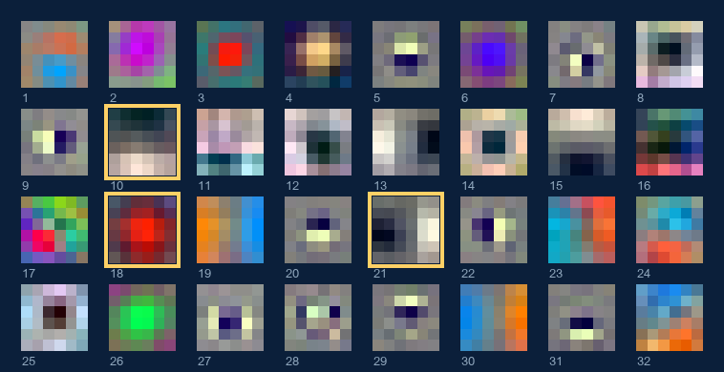
12 / 24
Tiết 1 · 第 1 節
Học sâu · 深度學習：連「看什麼」都自己學
32 kính lọc lớp đầu: không phải mảnh xe, mà là «nét chữ»
第一層 32 個濾鏡：不是車的零件，是最小的「筆畫」
YOLOX-s（Megvii，Apache-2.0）第一個卷積層的 32 個濾鏡，每個看原圖 6×6 個像素；各自把數字拉到 0–255 顯示；黃框＝下一張示範的三個 · src/tools_w8_imgs.py
Notes:
這一張的目的：讓大家知道深度學習自己學出來的第一層長什麼樣子，以及為什麼它們看起來不像車：它們是最小的「筆畫」，不是車的零件。
上一張說，深度學習連「看什麼」都自己學。學出來的東西長什麼樣子？這張是真的，從 YOLOX 的模型檔案裡直接拿出來的 32 個小濾鏡，每一個是一組 6 乘 6 的數字，畫成一個小方塊。
各位第一眼一定會想：這些看起來一點都不像車，也不像人。對，它們本來就不是。
用寫中文字來想。「車」這個字，是由橫、豎、點、折這些筆畫組成的。筆畫本身一點都不像車，可是把幾個筆畫照固定的方式拼起來，就變成「車」；同樣的筆畫換一種拼法，又變成「人」、「路」。
這 32 個濾鏡，就是照片的筆畫。看它們長什麼樣子：
有的是一整塊顏色，例如第 18 個，一塊紅；第 26 個，一塊綠。
有的是亮暗交界，例如第 21 個，左邊暗、右邊亮，這是一條直的邊；第 10 個，上面暗、下面亮，這是一條橫的邊。
有的是中間一個小點，例如第 5 個、第 27 個。
車子是什麼？是好幾條直邊、橫邊，加上一塊一塊的顏色，照固定的方式拼在一起；人也是。所以第一層只負責找這些最小的筆畫，後面的層再把筆畫拼成零件（輪子、車窗、腿），再拼成整台車、整個人，第 14 張會看到。
而且，這 32 個筆畫沒有一個是人畫的。一開始全部是亂數，在「猜、對答案、改一點點」的過程中，慢慢被調成這個樣子。電腦自己發現：要認車、認人，先找顏色、找邊，是有用的。
這些濾鏡到底怎麼用？黃框圈起來的三個，下一張實際放到照片上給大家看。

Slide 13
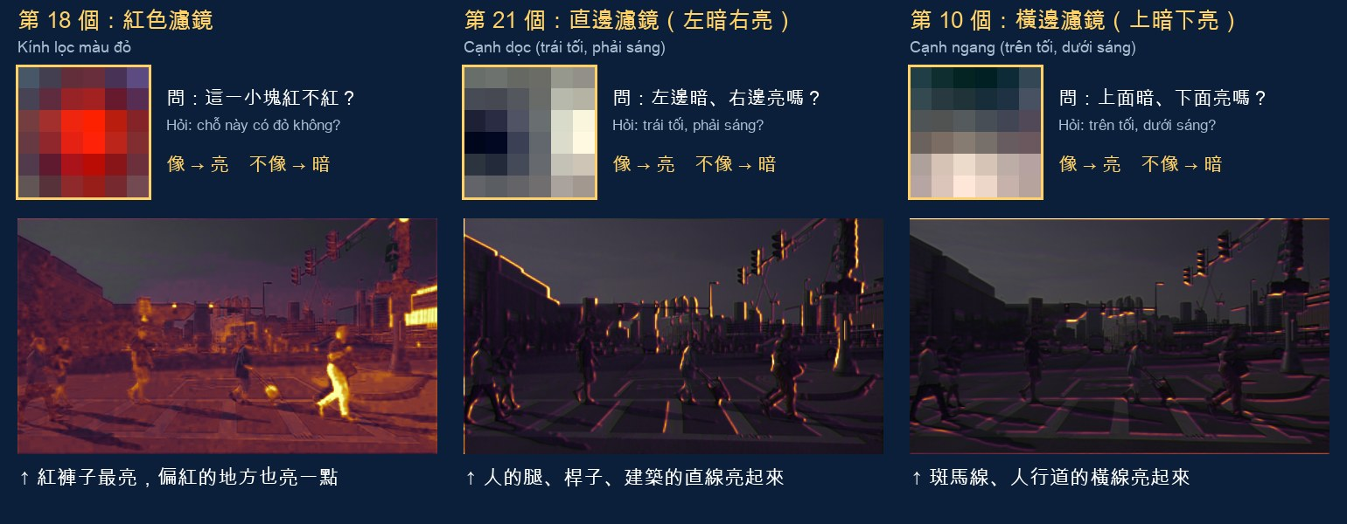
13 / 24
Tiết 1 · 第 1 節
Kính lọc dùng thế nào · 濾鏡怎麼用
Trượt kính lọc khắp ảnh: chỗ nào giống thì sáng
拿濾鏡在照片上一格一格比：像就亮
YOLOX-s 第一個卷積層真的輸出（只取正的部分）疊在變暗的照片上 · 這三個是 32 個裡面，反應和「紅的程度／往右變亮／往下變亮」最一致的 · nuScenes scene-0553 · src/tools_w8_imgs.py
Notes:
這一張的目的：讓大家看懂濾鏡的用途：它在照片上每一個位置問同一個小問題，答案畫出來，就是一張「哪裡有這種筆畫」的地圖。
濾鏡怎麼用？很像拿一張小小的透明卡片，在照片上從左到右、從上到下，一格一格移過去。每移到一個地方，就比一比：「這一小塊，像不像我？」像，那個位置就亮；不像，就暗。整張照片比完，就得到一張新的圖。
看三個真的例子，同一張斑馬線照片。
左邊，第 18 個，紅色濾鏡。它問：「這一小塊紅不紅？」下面是它真的算出來的結果：最右邊那個人的紅褲子最亮，其他偏紅、偏橘的地方也亮一點；灰色的路、天空，都是暗的。
中間，第 21 個，直邊濾鏡，左邊暗、右邊亮。它問：「這裡是不是左暗右亮？」結果：人的腿、路燈桿、建築物的直線亮起來，因為那些地方剛好是一邊暗一邊亮。
右邊，第 10 個，橫邊濾鏡，上面暗、下面亮。結果：斑馬線的橫線、人行道的邊亮起來。
所以一個濾鏡，就是一個很小的問題；三十二個濾鏡，就是在照片上同時問三十二個小問題，得到三十二張「哪裡有這種筆畫」的地圖。
這些地圖本身還不知道哪裡是人。可是請想一下：「這裡有兩條直的邊、下面有橫的邊、中間有一塊紅」，把這些答案再交給下一層去組合，就可能是「一條穿紅褲子的腿」。下一層再組合，就變成「一個人」。這就是下一張要看的：一層一層組起來。
（說明：這三個是我從 32 個裡挑的，挑法是看它們的反應和照片的「紅的程度」「往右變亮」「往下變亮」最一致，相關係數分別是 0.83、0.89、0.84。其他濾鏡也各問各的問題。）

Slide 14
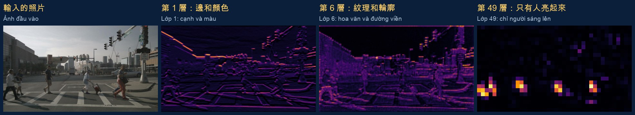
14 / 24
Tiết 1 · 第 1 節
Từng lớp · 一層一層看
Từ cạnh, đến hoa văn, đến cả người: mỗi lớp ghép kết quả lớp trước
從邊、到紋理、到整個人：每一層把上一層的結果再組起來
YOLOX-s 真的中間結果（亮＝反應強）· 第 1 層從 32 個通道挑變化最大的一個；第 6、49 層從 64、128 個通道挑「在人身上比背景亮最多」的一個 · 層數＝從輸入算起經過幾層卷積（最深 55 層）· nuScenes scene-0553
▶
Video: neural network, layer by layer (3Blue1Brown) · 影片：神經網路一層一層（3Blue1Brown） 5:32–8:39 youtu.be/aircAruvnKk?t=332
Notes:
這一張的目的：讓大家看到模型真的是一層一層組起來的：前面的層看邊；後面的層把前一層的結果組起來，看到的範圍愈來愈大，最後才認得出人。這一張後面兩張圖，是我刻意挑出來看「人」的。
前兩張看的是第一層的濾鏡，和它們各自的反應。這一張把斑馬線那張照片送進去，看再往後的層真的算出來的結果。亮的地方，就是那一層「有反應」的地方。YOLOX 從照片走到最後的答案，最多要經過五十五層。
最左邊是原本的照片。
第 1 層：整張照片變成線條。斑馬線、人行道的邊、建築物的輪廓都亮起來。這就是第 13 張那種「找邊」的濾鏡算出來的。第 1 層看的是照片的像素。
那後面的層看什麼？從第 2 層開始，看的就不是照片了，而是前一層交出來的那一疊地圖。第 1 層有 32 個濾鏡，就交出 32 張「哪裡有這種筆畫」的地圖。第 2 層的每一個濾鏡，同時看這 32 張地圖的同一小塊，問的是組合題：例如「這裡有直的邊，右邊又有橫的邊嗎？」兩個都有，就是一個角。很多直邊和橫邊重複排在一起，就是格子紋。就像寫字，先有筆畫，筆畫組成部首，部首再組成字。
而且每隔幾層，地圖就縮小一半，所以每一格管的範圍愈來愈大。第 1 層的一格，大約是原來照片的五乘五個像素；第 6 層的一格，大約是十乘十個像素；第 49 層的一格，大約是四十乘四十個像素，一格就蓋住半個人。所以愈後面的層，看到的範圍愈大，才回答得了「這裡是不是一個人」這種大問題。
第 6 層：邊組成了紋理和輪廓。請看左邊牆上的格子、建築物、路面，還有人的輪廓都亮起來。要注意，這一張雖然是我用「在人身上最亮」的標準挑出來的，可是它對車子、牆壁的反應一樣強，牆上有些地方甚至比人還亮。也就是說，到第 6 層，模型還分不出人和其他東西。
第 49 層：畫面變成一格一格的大方塊。可是請看，斑馬線上那幾個行人的位置亮起來，其他地方幾乎全暗。我量過：人身上最亮的地方大約是 3.5 到 4，右邊那台車只有 0.5，背景最亮也不到 1。這一層已經不是在看邊了，它在看「這裡是不是一個人」。
所以「一層一層」不是比喻，是真的：前面的層看簡單的東西，後面的層把前面的結果組起來，看愈來愈完整的東西。第 49 層的結果再交給偵測的部分，就變成下一張的框、類別和分數。
要說明一下怎麼挑的：每一層有幾十到一百多個通道，每個通道各看一種東西，不可能全部放上來。第 1 層，我從 32 個通道裡挑變化最大的一個；第 6 層和第 49 層，我分別從 64 個和 128 個通道裡，挑「在行人身上比背景亮最多」的那一個。所以這一頁是刻意挑出來看「人」的。
請注意，「只有人亮」不是因為我設定模型只找人。這個模型是用一套叫 COCO 的照片集訓練的，學了八十種東西，跑一張照片就同時找全部八十種，下一張就會看到，同一張照片裡也框出了車和卡車。只有人亮，是因為我從 128 個通道裡，挑了專門對人有反應的那一個；換一個通道，畫面就完全不一樣。這個看人的通道也不是人設定的，是訓練的時候，在「猜、對答案、改一點點」的過程中自己長出來的：COCO 的照片裡，人是最常出現的東西，有一個專門對人有反應的通道，最能讓錯誤變少。
那其他通道在看什麼？每個通道各自看不同的東西。我也試著找一個只對車亮的通道，在這張照片裡沒有找到：對車反應最強的通道，對人或背景也差不多亮。模型最後確實把那台車框出來了，可是它在中間的層怎麼表示「車」，從單一個通道看不出來。
影片（3Blue1Brown 第一集，英文）：從 5:32 播到 8:39。他用手寫數字當例子講「我們希望中間的層在做什麼」：9 是上面一個圈加右邊一條線（5:49）；圈又可以拆成好幾小段邊（6:53）；所以希望第二層找小段的邊、第三層把邊組成圈和直線、最後一層組成數字（7:15）。要誠實補充一句：他在第二集 14:01 說，那個很簡單的網路實際學出來的並不像邊，看起來幾乎是亂的；而我們用的 YOLOX 是專門看圖的「卷積網路」，第 12 張那 32 個濾鏡就真的學出了顏色和邊。

Slide 15
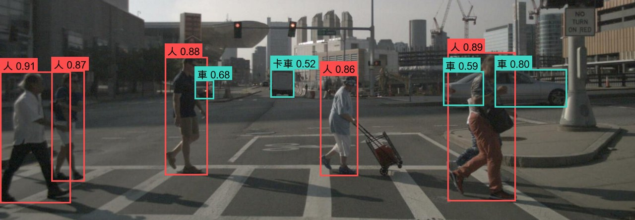
15 / 24
Tiết 1 · 第 1 節
Ví dụ · chấm bài: đáp án kèm mức tự tin
例子・考卷寫答案，旁邊再寫有幾分把握
Đầu ra · 偵測器給什麼
Ba thứ: khung (ở đâu), loại (là gì), điểm (chắc bao nhiêu)
三樣東西：框（在哪）、類別（是什麼）、分數（多有把握）
Điểm 0,91 không phải «91% chắc chắn đúng»; nó chỉ để xếp hạng và cắt ngưỡng.
分數 0.91 不是「91% 一定對」，它是拿來排序、拿來設門檻的。
YOLOX-s 偵測結果（分數 ≥ 0.5）· nuScenes scene-0553 · CC BY-NC-SA 4.0
▶
Video: YOLO, object detection in real time (TED, Joseph Redmon) 0:12–4:30
影片：YOLO 即時物件偵測（TED，YOLO 作者） youtu.be/Cgxsv1riJhI?t=12
Notes:
這一張的目的：讓大家會讀物件偵測的輸出：每個框有三樣東西，框、類別、分數。
上一張最後一層之後，再接上偵測的那一層，就得到這張：YOLOX 在斑馬線那張照片上真的跑出來的結果。這種工作叫物件偵測，它對每一個找到的東西，給三樣資訊。
第一，框。一個長方形，告訴你東西在照片的哪裡。注意，這是照片上的框，只知道在照片的左邊還是右邊、上面還是下面，不知道它離車子幾公尺。這一點等一下會再回來。
第二，類別。是人、是車、是卡車。
第三，分數。零到一之間。「人 0.91」，意思是模型對「這裡有一個人」很有把握。
看遠處那台「卡車 0.52」，它其實是一台公車，官方標註寫的是公車。類別錯了，分數也比較低。模型沒把握的時候，分數就低。
有一個常見的誤會：0.91 不等於「百分之九十一一定對」。它比較像考試的時候，答案旁邊自己寫「我有幾分把握」，有人寫九分的也會錯。這個分數真正的用途，是拿來排序、拿來切一刀：低於某個分數的框就不要了。這一刀叫門檻，下下張會看到，門檻切在哪裡，影響非常大。
影片（TED，YOLO 的作者 Joseph Redmon，英文，可開字幕）：從 0:12 播到 4:30。他先用分類：電腦說得出照片裡是哪一種狗（1:02）；可是一張照片有貓有狗，只給一個答案就不夠了（1:13）；所以要用物件偵測，把每個東西框起來（1:48），他說自駕車、機器人要的就是這種資訊（2:09）。2:22 到 3:36 示範速度：一張要 2 秒的偵測器跟不上，每秒 5 張也不夠，他筆電上即時跑的版本可以一路跟著他移動。4:11 到 4:30 解釋名字：整張照片只看一次（You Only Look Once），所以叫 YOLO。我們用的 YOLOX，就是後來從 YOLO 這一家延伸出來的版本。

Slide 16
16 / 24
Tiết 1 · 第 1 節
Ba việc thường gặp: phân loại, phát hiện, phân vùng
三種常見的工作：分類、偵測、分割
 | Phân loại 分類 | Phát hiện vật thể 物件偵測 | Phân vùng 分割
Câu hỏi 問的問題 | Ảnh có người không? 照片裡有沒有人？ | Người ở đâu, mấy người? 人在哪裡、有幾個？ | Mỗi điểm ảnh là gì? 每個像素是什麼？
Đầu ra 給的答案 | Một nhãn cho cả ảnh 整張照片一個答案 | Khung + loại + điểm 框＋類別＋分數 | Mỗi điểm ảnh một loại 每個像素一個類別
Trên xe tự lái 自駕車上的例子 | Trời mưa hay nắng? Ngày hay đêm? 現在下雨嗎？白天還晚上？ | Xe, người, xe máy, đèn giao thông 車、人、機車、紅綠燈 | Mặt đường chạy được, vạch kẻ đường 可以開的路面、車道線
Hôm nay tập trung vào phát hiện vật thể: đó là việc chính để tránh va chạm.
今天專講物件偵測：它是避免碰撞最主要的那一塊。
▶
Video: phân vùng từng điểm ảnh (NVIDIA DRIVE Labs) · 影片：一個像素一個像素地分割（NVIDIA DRIVE Labs） 1:27 youtu.be/HS1wV9NMLr8
Notes:
這一張的目的：讓大家分得清三種常見的視覺工作：分類、偵測、分割，各自回答什麼問題。
剛剛那種「框出來」的工作叫偵測。其實電腦看照片，常見的有三種工作，差在問的問題不一樣。
分類：問「這張照片裡有沒有人？」整張照片只給一個答案。車上可以用它判斷：現在是不是在下雨、是白天還是晚上。
物件偵測：問「人在哪裡、有幾個？」答案就是剛剛那種，一個東西一個框，加上類別和分數。車、人、機車、紅綠燈，都是用它找。
分割：問得最細，「每一個像素是什麼？」這個像素是路、那個像素是人行道、那個是車道線。車上用它找出「哪裡是可以開的路面」。
三種愈往右愈細，要算的也愈多，要標的標準答案也愈費工：分類只要寫一個字，偵測要畫框，分割要一個像素一個像素塗顏色。
今天專講中間這種，物件偵測，因為它是避免撞到東西最主要的那一塊。第二節各位標的，也是偵測用的框。
影片（NVIDIA DRIVE Labs 第 14 集，英文，1 分 27 秒，整支播）：這就是第三種工作「分割」的真實樣子。上半部的畫面裡，車子塗成藍色、行人塗成紅色、可以開的路面塗成綠色（0:13）；下半部再把每一個人、每一台車分開編號（0:24）。0:40 說它連公車的後照鏡、形狀奇怪的卡車、拖車的形狀都描得出來；被樹擋住一半的車，還是被當成同一台（0:45）；0:52 在三角錐旁邊也描出了可以開的路面。比起一個框，這種做法對形狀奇怪、互相擋住的東西更清楚。

Slide 17
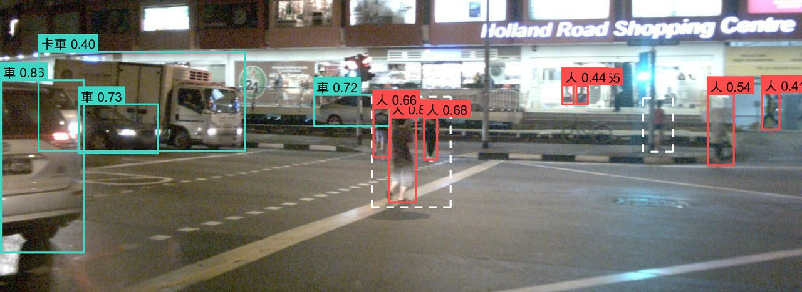
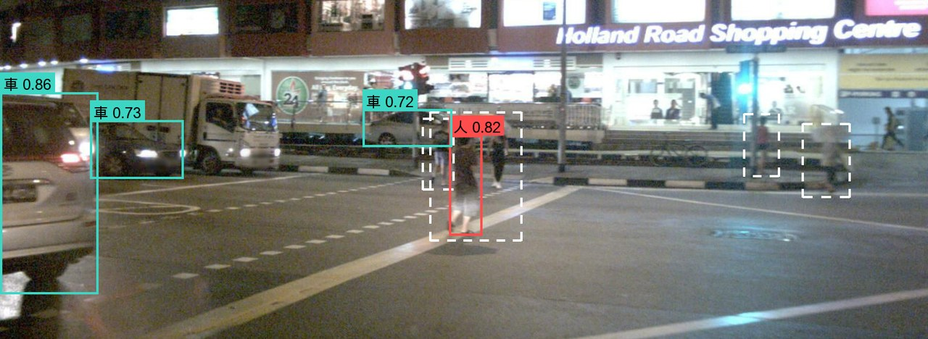
17 / 24
Tiết 1 · 第 1 節
Ngưỡng · 門檻
Ví dụ · chuông báo cháy: nhạy quá kêu hoài, kém quá không kêu
例子・火災警報器：太敏感一直響，太遲鈍不響
Ngưỡng thấp: báo thêm. Ngưỡng cao: bỏ sót
門檻低：多報。門檻高：漏掉
Ngưỡng 0,3: bắt được nhiều người hơn, cả người trong trung tâm thương mại
門檻 0.3：抓到更多人，連商場裡的人也算
Ngưỡng 0,7: gọn, nhưng bỏ sót người gần (nét đứt trắng)
門檻 0.7：很乾淨，但近處的人漏了（白色虛線）
nuScenes scene-1094（新加坡，夜間雨後）· YOLOX-s
白色虛線＝官方標註有、這個門檻下沒抓到的行人
▶
Video: hạ ngưỡng để thấy thêm người (TED, Joseph Redmon) · 影片：調低門檻，找到更多人（TED） 5:10–5:48 youtu.be/Cgxsv1riJhI?t=310
Báo thêm → phanh nhầm (tuần 7: phanh ma). Bỏ sót → đâm vào. Phải chọn đánh đổi.
多報→亂煞車（上週的幽靈煞車）。漏掉→會撞上。門檻是在兩者之間取捨。
Notes:
這一張的目的：讓大家知道，門檻要設在哪裡，是一種取捨：門檻設得低，模型會多報出一些其實不存在的東西；門檻設得高，又會漏掉一些真的存在的車和人；沒有一個門檻可以讓這兩種錯誤同時變少。
同一張照片，新加坡，晚上剛下過雨。兩邊只差一件事：門檻。
左邊，門檻 0.3：分數 0.3 以上的框全部留下。路口那幾個行人都抓到了，右邊路口等紅燈的人也抓到了。可是請看右上角，商場玻璃門裡面那兩個「人 0.44」：真的是人，但他們在商場裡面，不在路上，官方也沒有標。對開車來說，這種框是多餘的。
右邊，門檻 0.7：只留分數 0.7 以上的。畫面很乾淨，可是請看那些白色虛線框：那是官方標註裡有、這個門檻下沒被抓到的行人。路口中間、離車子最近的那群人，只剩一個框。
用火災警報器來想。太敏感，炒個菜就響，大家就把它拔掉了；太遲鈍，真的失火了也不響。
放到車上：多報，車子會為了不存在的東西煞車，就是上週講的幽靈煞車；漏掉，前面明明有人，車子不煞。哪一種比較嚴重？漏掉人當然比較嚴重，所以行人通常門檻會設得比較低，多出來的框，再靠光達、雷達、追蹤去確認。這就是上週講的融合派上用場的地方。
影片（同一支 TED）：從 5:10 播到 5:48。他把鏡頭對著觀眾，說「我們把偵測的門檻調低一點，就可以找到更多人」（5:22），畫面上框一下子多了很多，連觀眾手上的停車標誌、背包都框出來了。這就是左邊那張門檻 0.3：框變多了，找到的東西也變多了。

Slide 18
18 / 24
Tiết 1 · 第 1 節
404 ảnh camera trước: kéo ngưỡng từ 0,1 đến 0,9
404 張前方照片：門檻從 0.1 拉到 0.9
Ngưỡng 門檻 | Số khung 框的數量 | Khung không khớp nhãn nào 對不到任何標註的框 | Xe: bắt được 車：抓到 | Người: bắt được 行人：抓到 | Xe 2 bánh 機車・腳踏車
0.1 | 4584 | 781 | 87% | 63% | 38%
0.3 | 2756 | 284 | 82% | 53% | 27%
0.5 | 1890 | 136 | 74% | 43% | 15%
0.7 | 1141 | 35 | 59% | 30% | 8%
0.9 | 233 | 0 | 18% | 2% | 0%
Vật thấy được ≥ 60%, trong 50 m. «Không khớp» có khi là vật thật chưa gán nhãn.
只算看得到 60% 以上、50 公尺內。「對不到」有些是真的東西但沒被標。
Notes:
這一張的目的：讓大家用真的數字看見門檻的取捨：門檻拉高，多報的框變少了，可是漏掉沒抓到的車和人就變多了；這兩欄的數字會一起變化。
上一張是一張照片，這一張是全部四百零四張前方照片加起來，白天、晚上都有。我把門檻從 0.1 一路拉到 0.9，每一列算一次。
先看第三欄，「對不到任何標註的框」，就是框框住的地方，官方標註裡什麼都沒有。門檻 0.1 有七百八十一個；0.3 剩兩百八十四；0.7 剩三十五；0.9 一個都沒有。門檻愈高，多報愈少。
再看後面三欄，「抓到」的比例：官方標註的車、人、二輪，有多少被框到了。門檻 0.1，車 87%、行人 63%；門檻 0.9，車剩 18%，行人剩 2%，行人幾乎全部都沒抓到。
兩件事一起看：想讓多報的框變少，就要接受漏掉的車和人變多；想讓漏掉的變少，就要接受多報的框變多。沒有一列是兩邊都好的。
另外兩個細節。
第一，「對不到標註」不一定都是錯的。上一張商場裡的人就是例子：真的有人，只是官方沒標。所以這一欄的意思是「多報的框，最多有這麼多個」。
第二，同一個門檻，行人比車差很多，機車、腳踏車更差：門檻 0.3，車 82%、行人 53%、二輪只有 27%。因為人和機車在照片上比車小；下一張會看到，距離愈遠，這個差別愈明顯。

Slide 19
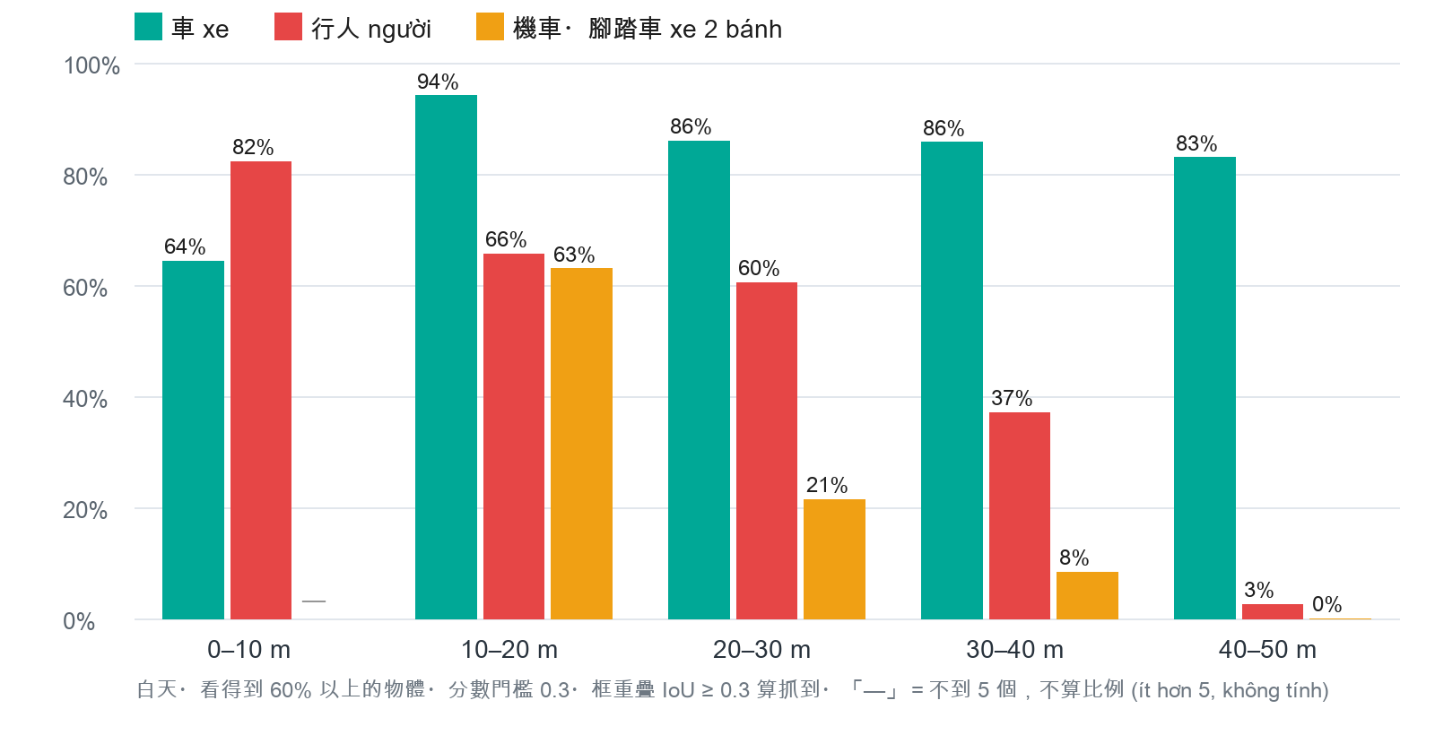
19 / 24
Tiết 1 · 第 1 節
Ví dụ · chữ càng nhỏ càng khó đọc
例子・字愈小愈難認
Càng xa càng sót · 一遠就漏
Người đi bộ: trong 10 m bắt được 82%, ở 40–50 m chỉ 3%
行人：10 公尺內抓到 82%，40–50 公尺只剩 3%
Người cao 1,7 m ở 45 m chỉ còn khoảng 47 điểm ảnh; mô hình thu ảnh về 640 ngang, còn khoảng 19.
1.7 公尺高的人，在 45 公尺外只有約 47 個像素高；模型把照片縮到 640 寬，只剩約 19 個。
nuScenes mini 白天 283 張前方照片 · YOLOX-s · 門檻 0.3 · 看得到 60% 以上
Notes:
這一張的目的：讓大家知道，用相機照片做偵測，也是距離愈遠就愈容易漏掉；而且距離拉遠的時候，人和機車被抓到的比例，比車下降得快很多。
這張是白天的照片，只算看得到六成以上的物體，門檻 0.3。橫軸是距離，每十公尺一組；柱子是抓到的比例。
綠色是車：十到二十公尺 94%，到四十到五十公尺還有 83%，掉得很少。最左邊十公尺內只有 64%，我一台一台查過，沒抓到的那十台，全部都是太近、有一部分跑出畫面外面，被邊框切掉的。
紅色是行人：十公尺內 82%，然後一路往下：66%、60%、37%，到四十到五十公尺，只剩 3%，三十九個人只抓到一個。
黃色是機車和腳踏車，比行人還差：二十到三十公尺就只剩 21%。黃色最左邊那一格只有一條橫線，不是 0%，是沒有資料：白天的前方照片裡，十公尺內一台機車、腳踏車都沒有。我查過整份 mini 資料，車子四周十公尺內的機車和腳踏車有四十幾個框，幾乎都在左右兩邊或後面；前方相機拍得到的範圍裡只有一台，而且是晚上。一組不到五個，我們就不算比例，因為只有一台的時候，抓到就是 100%，沒抓到就是 0%，這個數字沒有意義。這也跟資料的來源有關：nuScenes 是在波士頓和新加坡收的，機車本來就少，第 2 節會看到機車的框只有汽車的十六分之一。
為什麼？算一下。一個一點七公尺高的人，用這台相機拍，十公尺外在照片上大約兩百多個像素高；四十五公尺外，只剩四十七個像素。而且這個模型為了算得快，會先把照片縮成六百四十個像素寬，大約變成原來的四成，四十七個像素就只剩十九個。十九個像素，大概就是一個小指甲那麼大，要認出是人很難。車子大得多，同樣距離還有好幾十個像素，所以還認得出來。
就像看遠處的招牌：字愈小，愈難認。
跟上週比一下：上週看到，雷達和光達打在物體上的點，距離愈遠就愈稀疏；今天看到，相機的偵測也一樣。每一種感測器都是距離愈遠，表現就愈差，只是變差的方式不一樣。這也是第五週為什麼要算「四十公尺外的機車有幾個點」。

Slide 20
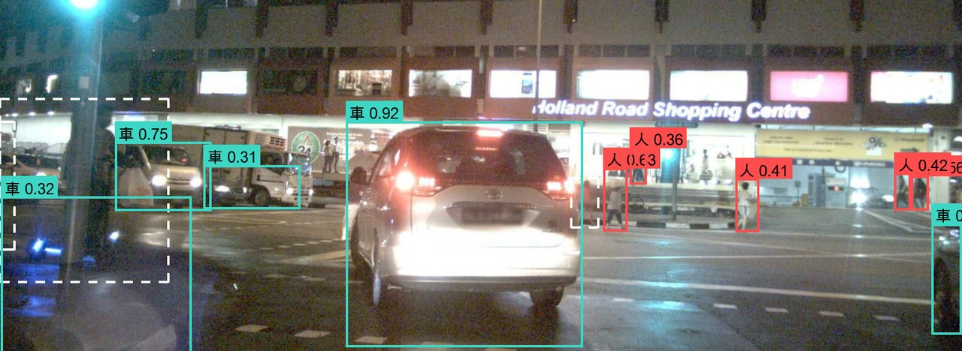
20 / 24
Tiết 1 · 第 1 節
Ban đêm · 晚上
Người 10–20 m: ban ngày bắt được 66%, ban đêm 49%
10–20 公尺的行人：白天抓到 66%，晚上 49%
Cùng một mô hình, cùng khoảng cách: tối thì số điểm ảnh «giống người» ít đi. Đúng như bảng hỏng tuần 7: camera ban đêm ▲.
同一個模型、同樣的距離：天一黑，照片上「像人的數字」就少了。跟上週失效表一樣：相機夜間 ▲。
nuScenes scene-1094（新加坡，夜間雨後）· YOLOX-s 門檻 0.3 · 白色虛線＝標註有、沒抓到
▶
Video: phát hiện người đi bộ ban đêm (NVIDIA DRIVE Labs) 1:51
影片：夜間行人偵測與主動學習（NVIDIA DRIVE Labs） youtu.be/4aq13pB9s7c
Notes:
這一張的目的：讓大家知道，同一個模型，到了晚上，漏掉沒抓到的行人就比較多；這跟上週失效對照表「相機夜間變差」是同一件事。
這一張是晚上，新加坡，剛下過雨。框是模型抓到的，白色虛線是官方標註有、但模型沒抓到的。
把全部的夜間照片加起來，十到二十公尺的行人，白天抓到 66%，晚上只有 49%。也就是說，每六個行人，晚上大約就多漏掉一個。
原因不難想。照片就是那四百多萬個數字。晚上，人身上的數字大多很小、很暗，跟背景差不多；只有被路燈、車燈照到的部分才亮。模型在白天學到的「人的樣子」，到晚上很多都對不上了。
上週那張失效對照表，「夜間」那一列，相機是三角形，變差。今天是用真的偵測結果，把那個三角形量出來。
那晚上怎麼辦？上週講過：光達自己帶光源，晚上點數不會變少。所以晚上更需要把光達的點和相機的框合起來看，就是下一張。
影片（NVIDIA DRIVE Labs 第 19 集，英文，1 分 51 秒，整支播）：主題剛好是「晚上偵測行人」。0:16 到 0:47 的熱度圖，是幾個模型對「這裡有沒有人」意見不一致的地方，紅色最不確定，例如撐傘的人；他們把這些最沒把握的畫面挑出來，請人標好，再加進訓練資料，這叫主動學習。0:48 之後左右對照：左邊是人工挑資料訓練的模型，右邊是主動學習訓練的；鏡頭上一滴雨，左邊撐傘的人就不見了，右邊還在（0:58）；左邊把一張卡通人像當成行人，右邊沒有（1:13）；最後一段，右邊在很暗的地方同時抓到機車和騎士（1:26）。要注意，主動學習不是另一種學法。模型還是用監督式學習在學，也就是第 10 張講的，從有標準答案的例子學：猜、對答案、改一點點。主動學習管的是前面那一步：標註很花錢、很花時間，所以讓模型自己指出它最沒把握的照片，優先請人標，不要一直標它已經會的。就像準備考試，挑自己最不會的題目來寫，比一直寫已經會的題目有效。這也接到第二節：要標哪些照片，也是一門學問。

Slide 21
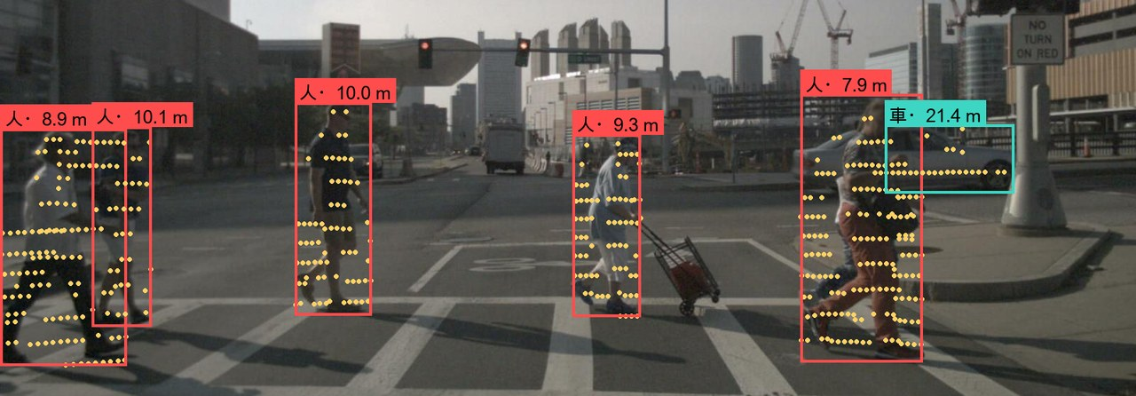
21 / 24
Tiết 1 · 第 1 節
Khung + lidar · 框＋光達
Khung trên ảnh không biết bao xa. Thêm điểm lidar thì biết
照片上的框不知道多遠。加上光達的點就知道
Người 8,9 m (nhãn chính thức 9,0 m), xe 21,4 m (22,0 m). Đây là cặp camera + lidar của tuần 7.
人 8.9 公尺（官方標註 9.0），車 21.4 公尺（官方 22.0）。這就是上週的相機＋光達搭檔。
nuScenes scene-0553 · YOLOX-s 框 ＋ 光達點（黃）· 距離＝框裡點最密那 1 公尺的中位數
Notes:
這一張的目的：讓大家知道，照片上的框只告訴我們東西在哪個方向，不告訴我們它有多遠；把光達的點放進框裡，才知道它有多遠。
剛剛說過，偵測器給的框，是照片上的框。它知道人在照片的左邊、右邊，可是不知道人離車子三公尺還是三十公尺。開車最需要的，偏偏是距離。
上週講融合的時候，第二堂第四張，把光達的點投到照片上。今天把兩件事接起來：照片負責說「這是人」，光達負責說「多遠」。
看這張圖。框是模型抓的，黃色的點是光達的點，投到照片上。每個框裡都有一些黃點，每一個點都知道自己多遠。
可是框裡的點，不一定全部打在那個人身上。框是長方形，人不是，框的角落會有背後的路面、遠處的建築。所以我的做法是：框裡的點，找出最密的那一公尺，取它的中間值。
結果：五個人分別是 8.9、7.9、10.0、10.1、9.3 公尺；官方標註這幾個人在 8.0 到 10.2 公尺之間，差不到一公尺。後面那台車，算出來 21.4 公尺，官方 22.0。
這就是上週講的相機加光達：相機認得出是什麼，光達量得出多遠。合起來，才是開車用得上的資訊。

Slide 22
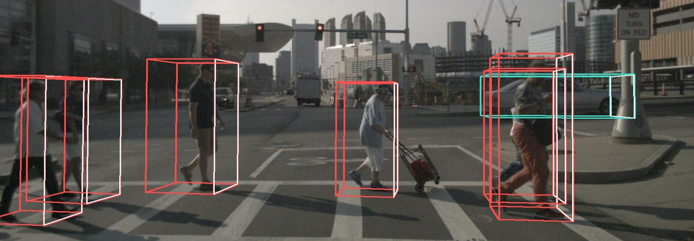
22 / 24
Tiết 1 · 第 1 節
Khung 2D, khung 3D · 平面框、立體框
Xe tự lái cần khung 3D: vị trí, kích thước, hướng — 7 con số
自駕車要的是立體框：位置、大小、朝向——7 個數字
Khung 2D chỉ nói «ở đâu trên ảnh». Khung 3D nói «ở đâu ngoài đường, to bao nhiêu, quay về đâu».
平面框只說「在照片的哪裡」。立體框說「在路上的哪裡、多大、朝哪邊」。
nuScenes scene-0553 官方 3D 標註框投到照片上 · CC BY-NC-SA 4.0 · 白色那一面＝物體正面
Notes:
這一張的目的：讓大家分清楚平面的框和立體的框，自駕車做決定要的是立體框。
這張是同一個路口，畫的是 nuScenes 官方標註的立體框，投到照片上看。每個人被一個長方體包起來。
上週第三節講過，官方每個框記了七個數字：位置三個，前後、左右、高低；大小三個，長、寬、高；還有一個朝向，車頭朝哪邊。圖上白色那一面，就是物體的正面。
為什麼自駕車要立體框？因為它要做的決定都是在真的路上：那個人離我幾公尺、他往哪個方向走、我要不要讓。平面框只能說「在照片右下角」，回答不了這些。
那立體框怎麼來？兩種做法。第一種就是上一張：照片的框加上光達的點，把它「撐」成立體的。第二種是直接拿光達的點雲去找，光達的點本來就是立體的，有現成的模型專門做這件事，例如 nuScenes 那家公司自己做的 PointPillars，把點雲切成一根一根柱子來看。
下一張，我們把這些立體框從上往下看。

Slide 23
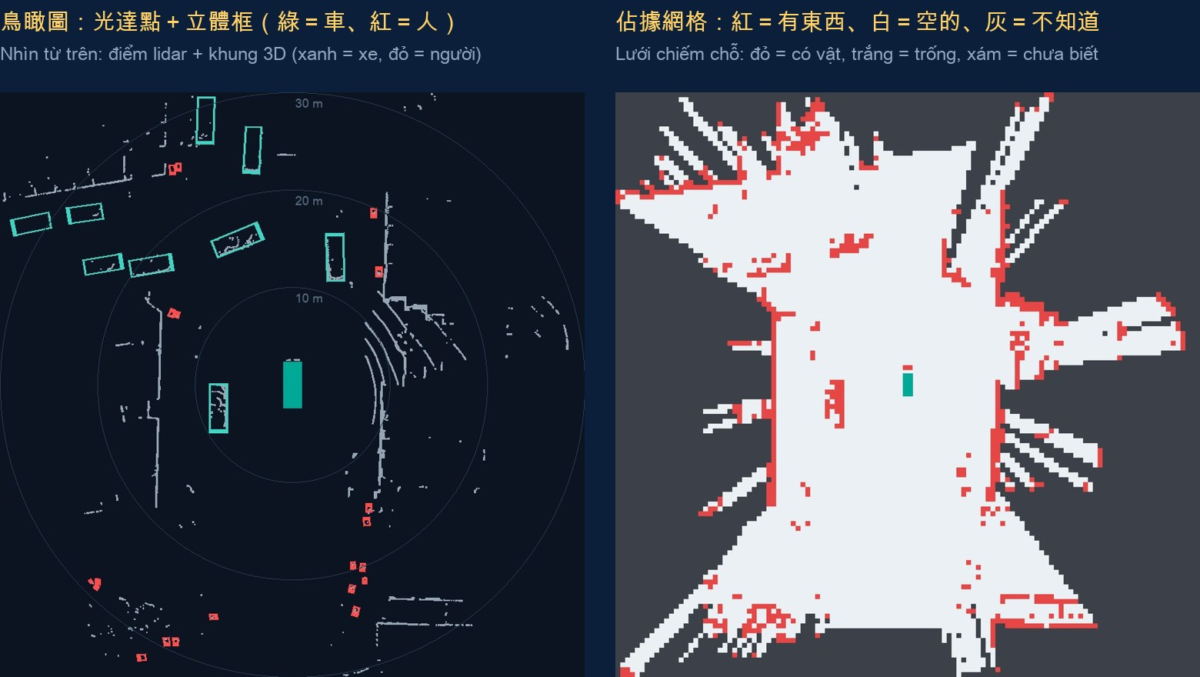
23 / 24
Tiết 1 · 第 1 節
Ví dụ · bản đồ chỗ ngồi: ghế có người, ghế trống, ghế bị che
例子・教室座位表：有人、空位、被擋住看不到
Nhìn từ trên · 鳥瞰圖、佔據網格
Nhìn từ trên: không che nhau, khoảng cách không méo
從上往下看：不會互相擋，距離不會變形
nuScenes scene-0103（波士頓）同一格光達 · 前後左右 30 m · 右圖一格 0.5 m · src/tools_w8_imgs.py
▶
Video: Occupancy Grid — 5 Minutes with Cyrill 0:04–2:21
影片：佔據網格五分鐘（波昂大學 Cyrill Stachniss） youtu.be/8ckhPViqneg?t=4
Lưới chiếm chỗ không cần biết «là gì»: thùng hàng rơi, cọc tiêu lạ vẫn né được.
佔據網格不用知道「是什麼」：掉在路上的貨、沒看過的路障，一樣避得開。
Notes:
這一張的目的：讓大家知道為什麼自駕車喜歡「從上往下看」，以及佔據網格在做什麼：不用認出是什麼，也知道哪裡不能開。
左邊是鳥瞰圖，波士頓的一條街。自己的車在正中間，車頭朝上，前後左右各三十公尺。灰色的點是光達，綠色長方形是車，紅色小方塊是人。
為什麼要從上往下看？三個原因。第一，不會互相擋：照片上，前面的車會擋住後面的車；從上面看，每台車各佔一塊地。第二，距離不會變形：照片上近的東西大、遠的東西小；鳥瞰圖上，一公尺就是一公尺。第三，開車本來就是在地面上做決定：往左還是往右、停在哪裡，都是平面上的事。上週講的中期融合，就是把相機、光達都先畫成同一張鳥瞰圖。
右邊是佔據網格，用同一格光達算的。把地面切成一格一格，每格半公尺。每一格只問一件事：
紅色，有東西：這一格有高出地面的點。白色，空的：雷射從光達打出去，一路經過這些格子都沒碰到東西，所以是空的。灰色，不知道：雷射根本沒打到那裡，例如被牆、被車擋住的後面。
就像教室的座位表：有人坐、空位、被柱子擋住看不到。
佔據網格最大的好處是：不用知道那是什麼。路上掉了一箱貨、一個沒看過的路障，偵測器可能認不出來，因為它沒學過這種東西；可是佔據網格只問「這一格有沒有東西」，一樣會標紅，車子一樣會避開。
還有灰色那一塊要特別小心：「不知道」不等於「空的」。被大卡車擋住的後面，可能就站著一個人。
影片（波昂大學 Cyrill Stachniss 教授，英文）：從 0:04 播到 2:21。他說佔據網格就像存在電腦裡的地圖（0:08）：把地面切成小格子，每一格記「有東西」還是「空的」，畫出來就像一張黑白圖片（0:58），黑色是有東西、白色是空的（1:12）。我們的圖用紅色表示有東西，意思一樣。1:40 他講到重點：感測器有雜訊，其實不能百分之百確定，所以每一格記的是一個機率，1 是一定有東西，0 是一定空的（2:02）。

Slide 24
24 / 24
Tiết 1 · 第 1 節
Tóm tắt · 小結
Ba câu cần nhớ của tiết này
這一節要記住的三句話
Ảnh chỉ là số; mô hình học từ rất nhiều ví dụ có đáp án: đoán, so đáp án, sửa một chút.
照片只是數字；模型從很多有標準答案的例子學：猜、對答案、改一點點。
Phát hiện vật thể cho khung, loại, điểm. Ngưỡng thấp báo thêm, ngưỡng cao bỏ sót.
物件偵測給框、類別、分數。門檻低就多報，門檻高就漏掉。
Xa và tối thì sót nhiều, người và xe máy sót trước xe. Ghép thêm lidar để biết bao xa; nhìn từ trên để lái.
一遠、一暗就漏，人和機車比車先漏。加上光達才知道多遠；從上往下看才好開車。
Notes:
這一節的目的回顧：三句話帶走。
第一句：照片對電腦只是數字。模型不是靠規則認車，是從很多很多有標準答案的例子學出來的：猜、對答案、改一點點，重複幾百萬次。
第二句：物件偵測給三樣東西：框、類別、分數。分數拿來切門檻：門檻設得低，模型會多報出不存在的東西，車子就會為了它們亂煞車；門檻設得高，模型會漏掉真的人和車，車子就可能撞上去。沒有一個門檻兩邊都好。
第三句：東西離得愈遠、光線愈暗，模型就愈容易漏掉；而且人和機車比車更早開始漏掉。行人四十公尺外幾乎抓不到；晚上，十到二十公尺的行人從 66% 掉到 49%。照片的框不知道多遠，要加上光達的點；做決定的時候，要把它們放到從上往下看的地圖上。
這一節一直提到「標準答案」。標準答案從哪裡來？下一節，各位自己來標。

